Slide 1
SÉANCE 4
L’HABITAT RURAL

Slide 2
INTDRODUCTION

Slide 3
INTDRODUCTION
→ Une recherche récente : les années 1960

Slide 4
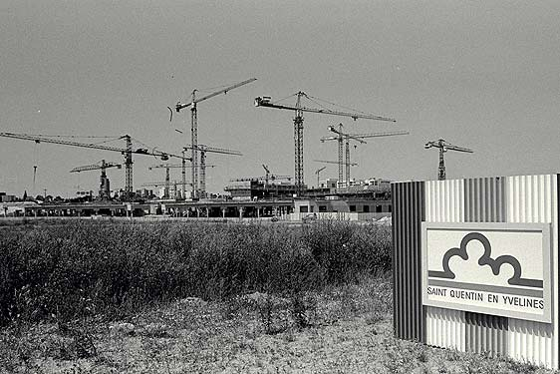

Slide 5
INTDRODUCTION
Une recherche récente : les années 1960
Naissance de l’archéologie préventive

Slide 6
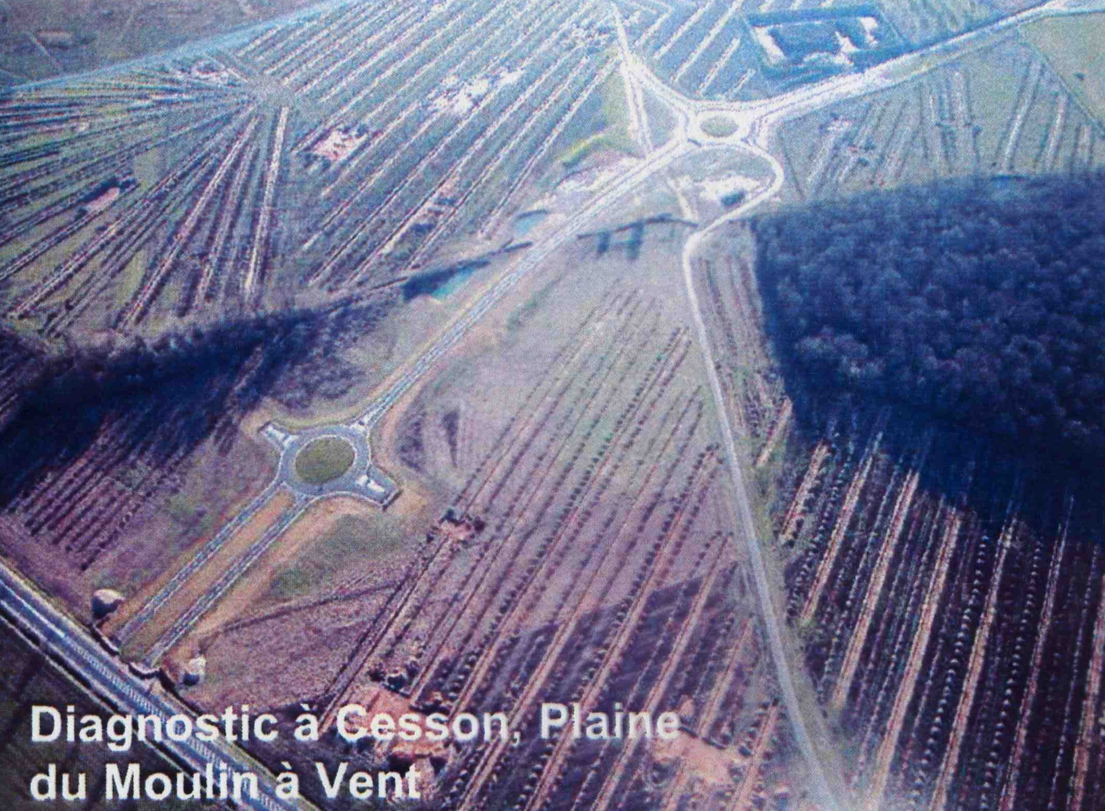
(Seine-et-Marne) / INRAP

Slide 7
INTDRODUCTION
Une recherche récente : les années 1960
Naissance de l’archéologie préventive
Des résultats déséquilibrés :

Slide 8
INTDRODUCTION
Une recherche récente : les années 1960
Naissance de l’archéologie préventive
Des résultats déséquilibrés :
- inégalités géographiques

Slide 9
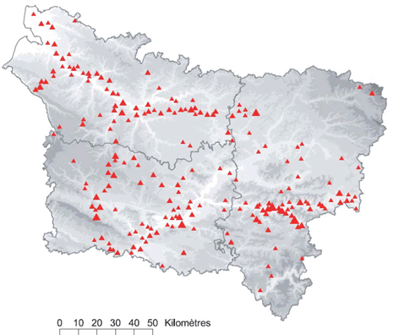
Interventions archéologiques
récentes faites en Picardie

Slide 10
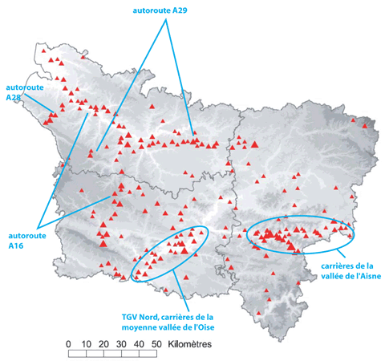
Interventions archéologiques
récentes faites en Picardie

Slide 11
INTDRODUCTION
Une recherche récente : les années 1960
Naissance de l’archéologie préventive
Des résultats déséquilibrés :
- inégalités géographiques
- inégalités chronologiques

Slide 12
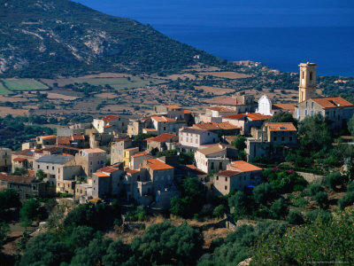

Slide 13
INTDRODUCTION
Une recherche récente : les années 1960
Naissance de l’archéologie préventive
Des résultats déséquilibrés :
- inégalités géographiques
- inégalités chronologiques
Des différences culturelles entre Nord et Sud :

Slide 14
INTDRODUCTION
Une recherche récente : les années 1960
Naissance de l’archéologie préventive
Des résultats déséquilibrés :
- inégalités géographiques
- inégalités chronologiques
Des différences culturelles entre Nord et Sud :
- Nord → rural / Sud → urbanisé

Slide 15
INTDRODUCTION
Une recherche récente : les années 1960
Naissance de l’archéologie préventive
Des résultats déséquilibrés :
- inégalités géographiques
- inégalités chronologiques
Des différences culturelles entre Nord et Sud :
- Nord → rural / Sud → urbanisé
- Sud : maintien de la culture antique  début du VIIIe s.

Slide 16
INTDRODUCTION
Une recherche récente : les années 1960
Naissance de l’archéologie préventive
Des résultats déséquilibrés :
- inégalités géographiques
- inégalités chronologiques
Des différences culturelles entre Nord et Sud :
- Nord → rural / Sud → urbanisé
- Sud : maintien de la culture antique  début du VIIIe s.
→ Plan chronologique

Slide 17
I- LE HAUT MOYEN ÂGE (Ve - Xe s.)

Slide 18
I- LE HAUT MOYEN ÂGE (Ve - Xe s.)
1-1- Les points de fixation du peuplement

Slide 19
I- LE HAUT MOYEN ÂGE (Ve - Xe s.)
1-1- Les points de fixation du peuplement
1-1-1- Les sites anciens

Slide 20
I- LE HAUT MOYEN ÂGE (Ve - Xe s.)
1-1- Les points de fixation du peuplement
1-1-1- Les sites anciens
→ Sites gallo-romains

Slide 21
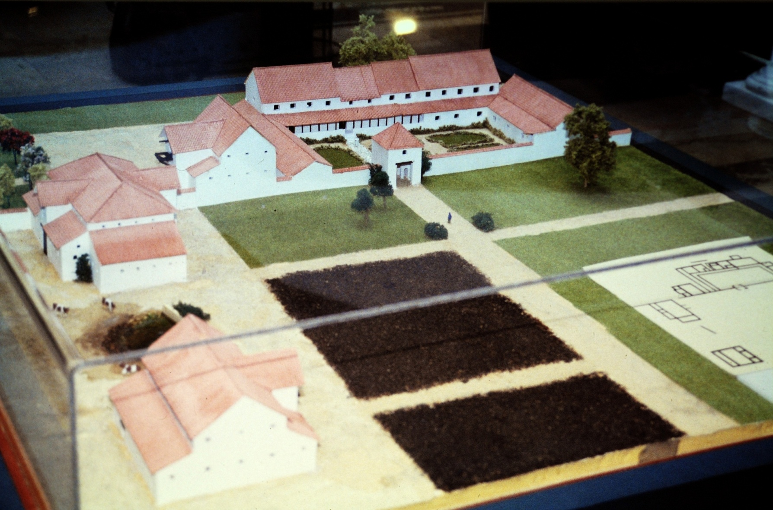
Villa antique de Saint-Germain-lès-Corbeil (Essonne)

Slide 22
Pars urbana
Villa antique de Saint-Germain-lès-Corbeil (Essonne)

Slide 23
Pars urbana
Pars rustica
Villa antique de Saint-Germain-lès-Corbeil (Essonne)

Slide 24
I- LE HAUT MOYEN ÂGE (Ve - Xe s.)
1-1- Les points de fixation du peuplement
1-1-1- Les sites anciens
Sites gallo-romains
Sites funéraires antérieurs

Slide 25
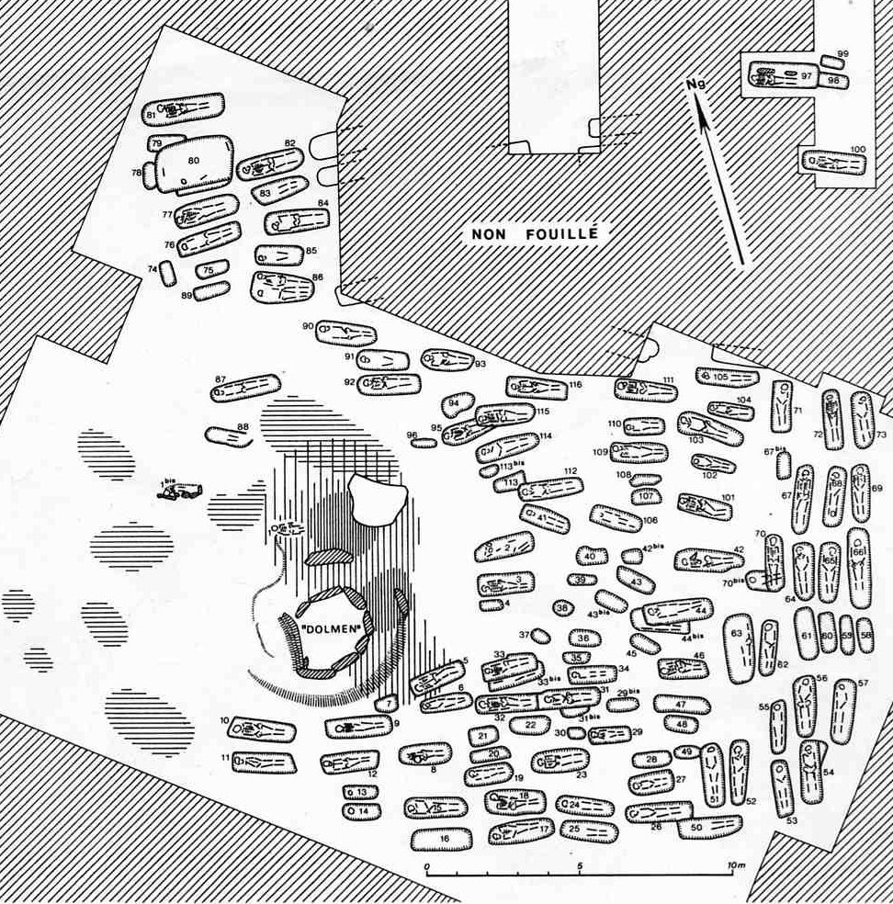
dolmen
Sublaines
(Indre-et-Loire),
nécropole
mérovingienne.

Slide 26
I- LE HAUT MOYEN ÂGE (Ve - Xe s.)
1-1- Les points de fixation du peuplement
1-1-1- Les sites anciens
1-1-2- Les nouveaux centres de peuplement

Slide 27
I- LE HAUT MOYEN ÂGE (Ve - Xe s.)
1-1- Les points de fixation du peuplement
1-1-1- Les sites anciens
1-1-2- Les nouveaux centres de peuplement
→ Accès à l’eau

Slide 28
I- LE HAUT MOYEN ÂGE (Ve - Xe s.)
1-1- Les points de fixation du peuplement
1-1-1- Les sites anciens
1-1-2- Les nouveaux centres de peuplement
Accès à l’eau
Site défensif naturel

Slide 29
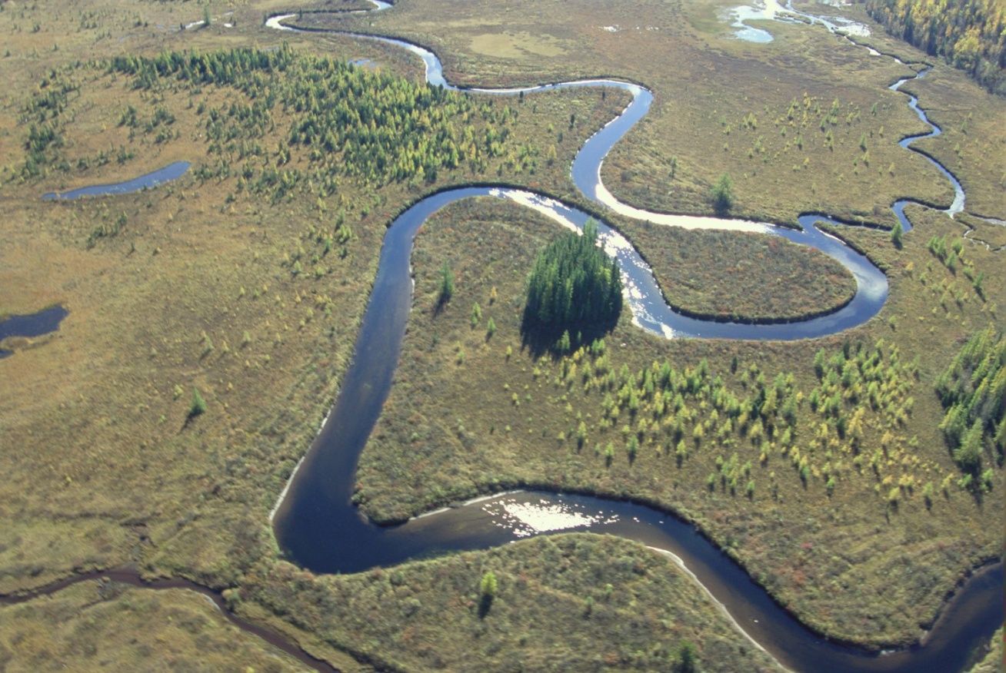
méandre de rivière

Slide 30
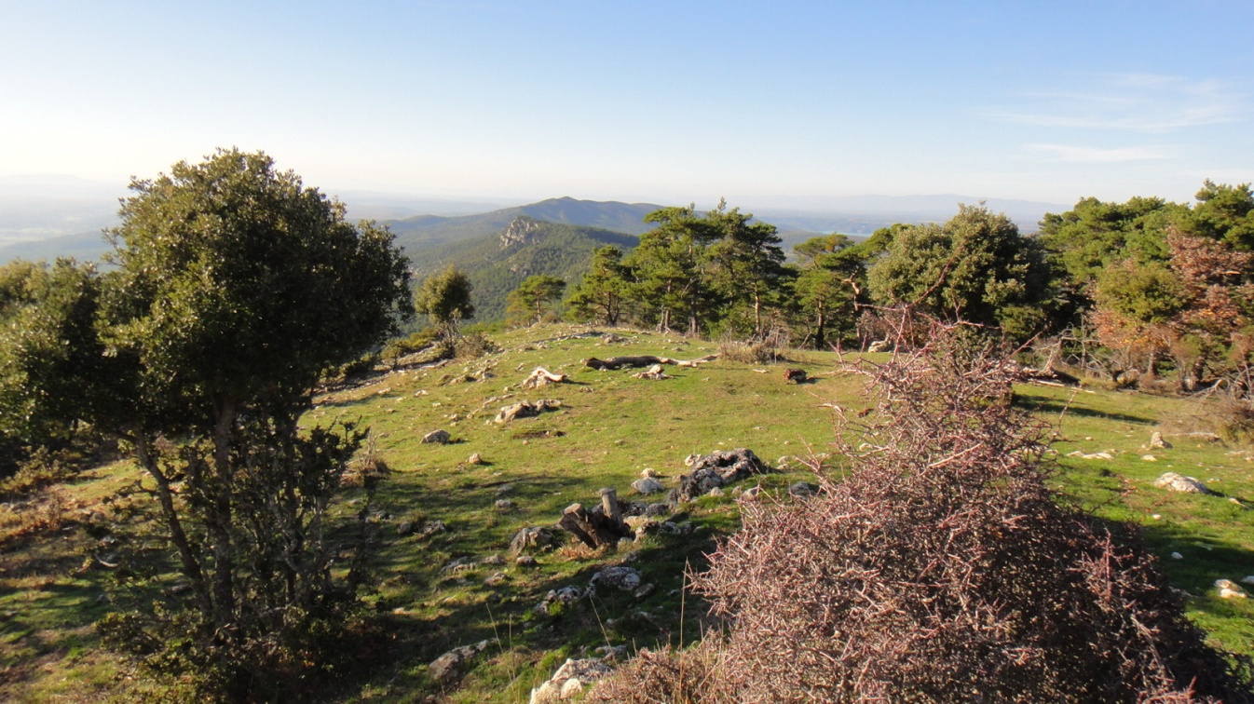
promontoire
méandre de rivière

Slide 31
I- LE HAUT MOYEN ÂGE (Ve - Xe s.)
1-1- Les points de fixation du peuplement
1-1-1- Les sites anciens
1-1-2- Les nouveaux centres de peuplement
Accès à l’eau
Site défensif naturel
Voie de transport

Slide 32
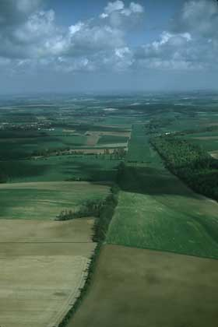
voie antique

Slide 33
I- LE HAUT MOYEN ÂGE (Ve - Xe s.)
1-1- Les points de fixation du peuplement
1-1-1- Les sites anciens
1-1-2- Les nouveaux centres de peuplement
Accès à l’eau
Site défensif naturel
Voie de transport
Terres arables

Slide 34
I- LE HAUT MOYEN ÂGE (Ve - Xe s.)
1-1- Les points de fixation du peuplement
1-2- La typologie des bâtiments

Slide 35
I- LE HAUT MOYEN ÂGE (Ve - Xe s.)
1-1- Les points de fixation du peuplement
1-2- La typologie des bâtiments
1-2-1- Les bâtiments de plain-pied

Slide 36
I- LE HAUT MOYEN ÂGE (Ve - Xe s.)
1-1- Les points de fixation du peuplement
1-2- La typologie des bâtiments
1-2-1- Les bâtiments de plain-pied
1-2-1-1- La maison rectangulaire allongée en matériaux périssables

Slide 37
I- LE HAUT MOYEN ÂGE (Ve - Xe s.)
1-1- Les points de fixation du peuplement
1-2- La typologie des bâtiments
1-2-1- Les bâtiments de plain-pied
1-2-1-1- La maison rectangulaire allongée en matériaux périssables
1-2-1-1-1- Aspect

Slide 38
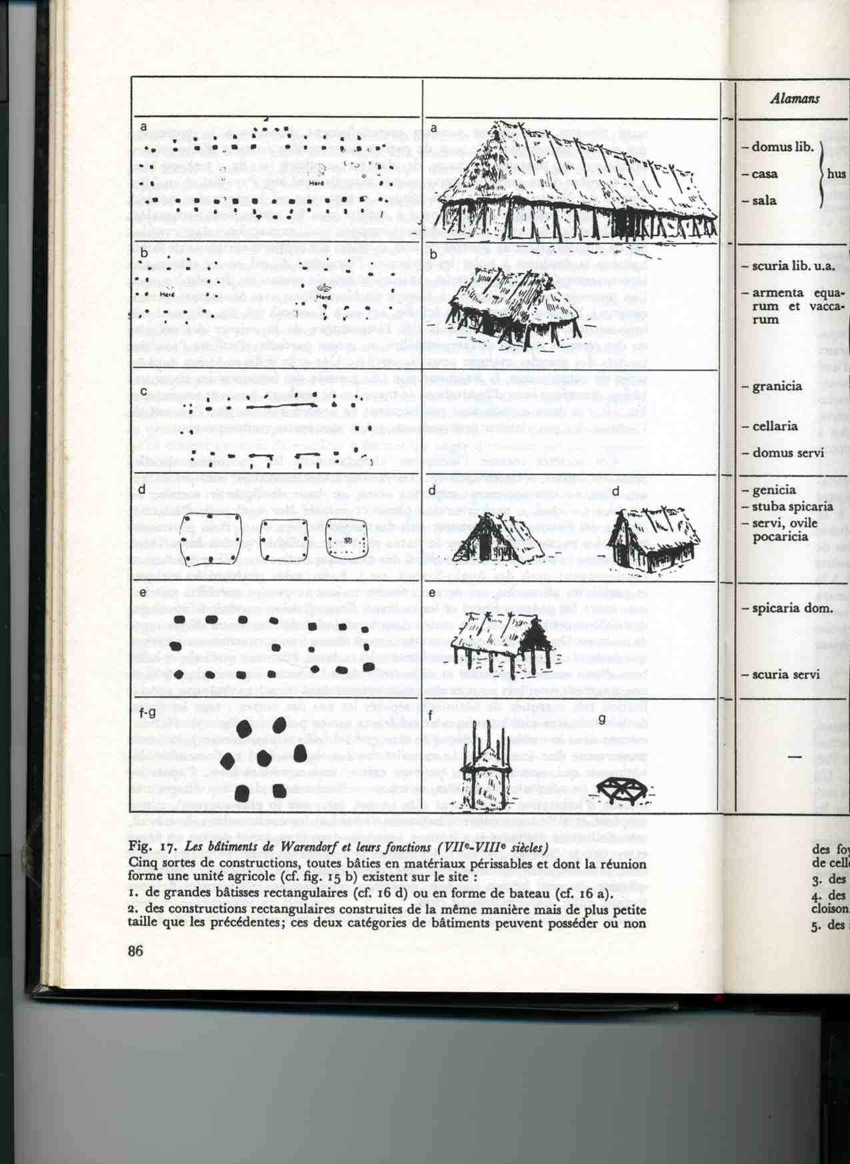

Slide 40
porche

Slide 41
I- LE HAUT MOYEN ÂGE (Ve - Xe s.)
1-1- Les points de fixation du peuplement
1-2- La typologie des bâtiments
1-2-1- Les bâtiments de plain-pied
1-2-1-1- La maison rectangulaire allongée en matériaux périssables
1-2-1-1-1- Aspect
1-2-1-1-2- Aménagement intérieur

Slide 42
cloison

Slide 43
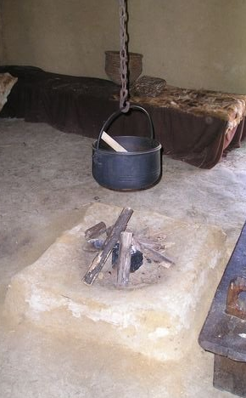
a/ Aspect
foyer
ouvert

Slide 44
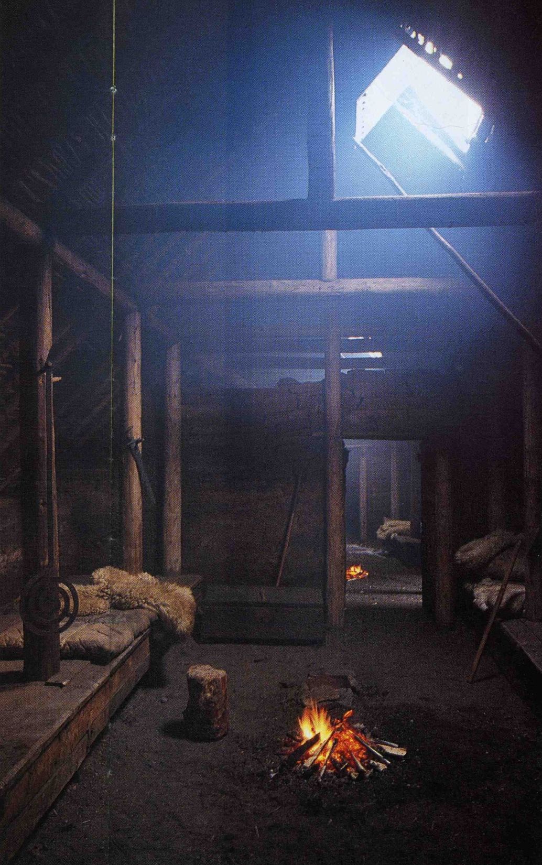
Reconstitution de
l’intérieur d’une
grande maison
rectangulaire.

Slide 45
Reconstitution de
l’intérieur d’une
grande maison
rectangulaire.
cloison intérieure

Slide 46
Reconstitution de
l’intérieur d’une
grande maison
rectangulaire.
foyer central

Slide 47
évent
pour
la fumée
Reconstitution de
l’intérieur d’une
grande maison
rectangulaire.
foyer central

Slide 48
Reconstitution de
l’intérieur d’une
grande maison
rectangulaire.
banquette

Slide 49
I- LE HAUT MOYEN ÂGE (Ve - Xe s.)
1-1- Les points de fixation du peuplement
1-2- La typologie des bâtiments
1-2-1- Les bâtiments de plain-pied
1-2-1-1- La maison rectangulaire allongée en matériaux périssables
1-2-1-1-1- Aspect
1-2-1-1-2- Aménagement intérieur
1-2-1-1-3- Fonctions

Slide 50
I- LE HAUT MOYEN ÂGE (Ve - Xe s.)
1-1- Les points de fixation du peuplement
1-2- La typologie des bâtiments
1-2-1- Les bâtiments de plain-pied
1-2-1-1- La maison rectangulaire allongée en matériaux périssables
1-2-1-1-1- Aspect
1-2-1-1-2- Aménagement intérieur
1-2-1-1-3- Fonctions
→ Grande maison rectangulaire allongée

Slide 51
Longueur : 10 m à 30 m

Slide 52
Longueur : 10 m à 30 m
Largeur : 4 m à 7 m

Slide 53
Longueur : 10 m à 30 m
Largeur : 4 m à 7 m
10 à 12 travées

Slide 54
Longueur : 10 m à 30 m
Largeur : 4 m à 7 m
10 à 12 travées
dominants

Slide 55
I- LE HAUT MOYEN ÂGE (Ve - Xe s.)
1-1- Les points de fixation du peuplement
1-2- La typologie des bâtiments
1-2-1- Les bâtiments de plain-pied
1-2-1-1- La maison rectangulaire allongée en matériaux périssables
1-2-1-1-1- Aspect
1-2-1-1-2- Aménagement intérieur
1-2-1-1-3- Fonctions
Grande maison rectangulaire allongée
Petite maison rectangulaire

Slide 56
Longueur : 10 m à 30 m
Largeur : 4 m à 7 m
10 à 12 travées
dominants
- Longueur : 4 m et 10 m

Slide 57
Longueur : 10 m à 30 m
Largeur : 4 m à 7 m
10 à 12 travées
dominants
- Longueur : 4 m et 10 m
- Largeur : environ 3 m

Slide 58
Longueur : 10 m à 30 m
Largeur : 4 m à 7 m
10 à 12 travées
dominants
- Longueur : 4 m et 10 m
- Largeur : environ 3 m
- 3 à 5 travées

Slide 59
Longueur : 10 m à 30 m
Largeur : 4 m à 7 m
10 à 12 travées
dominants
- Longueur : 4 m et 10 m
- Largeur : environ 3 m
- 3 à 5 travées
- dominés

Slide 60
I- LE HAUT MOYEN ÂGE (Ve - Xe s.)
1-1- Les points de fixation du peuplement
1-2- La typologie des bâtiments
1-2-1- Les bâtiments de plain-pied
1-2-1-1- La maison rectangulaire allongée en matériaux périssables
1-2-1-2- Les variantes

Slide 61
I- LE HAUT MOYEN ÂGE (Ve - Xe s.)
1-1- Les points de fixation du peuplement
1-2- La typologie des bâtiments
1-2-1- Les bâtiments de plain-pied
1-2-1-1- La maison rectangulaire allongée en matériaux périssables
1-2-1-2- Les variantes
→ La maison à plusieurs nefs

Slide 62
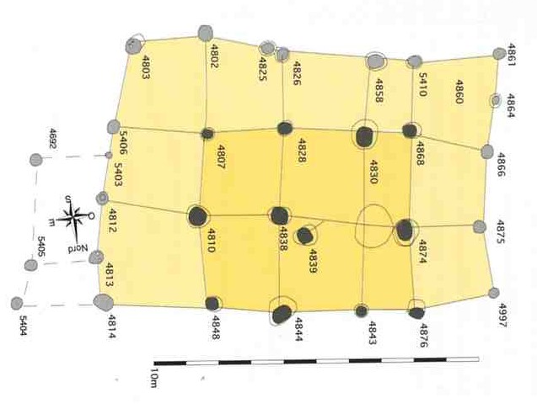
1
2
3
Villiers-le-Sec (Val-d’Oise) Xe s.

Slide 63
I- LE HAUT MOYEN ÂGE (Ve - Xe s.)
1-1- Les points de fixation du peuplement
1-2- La typologie des bâtiments
1-2-1- Les bâtiments de plain-pied
1-2-1-1- La maison rectangulaire allongée en matériaux périssables
1-2-1-2- Les variantes
La maison à plusieurs nefs
Galeries extérieures

Slide 64
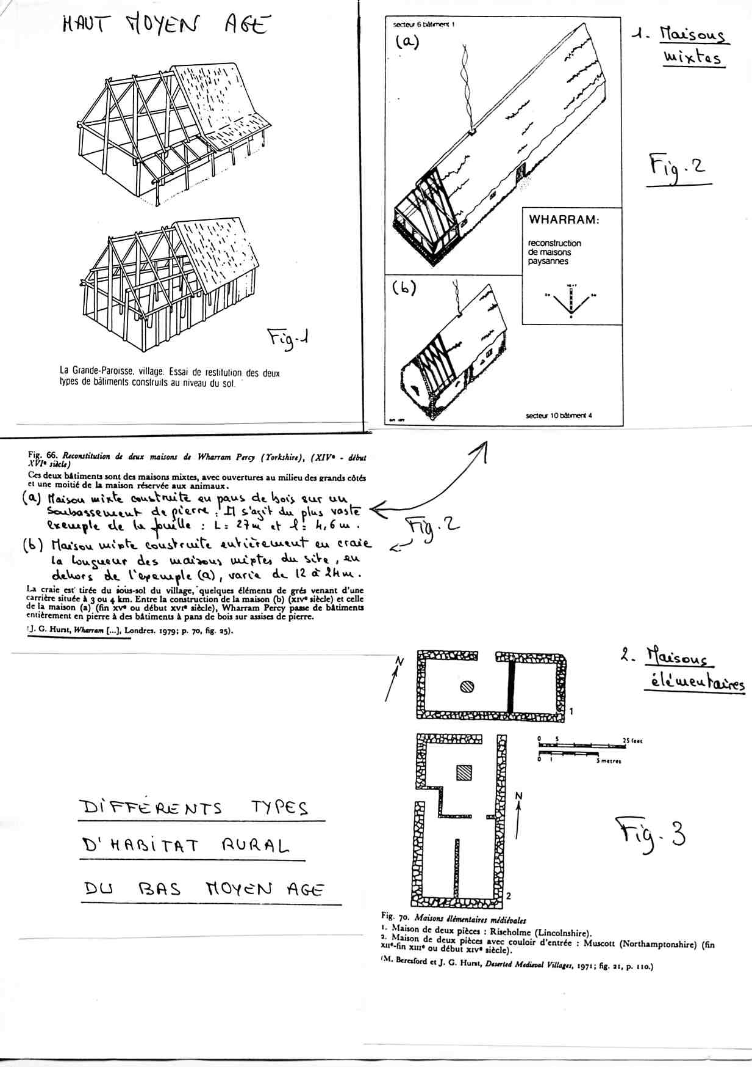
1
2
galerie
La Grande Paroisse (Seine-et-Marne), Xe s.

Slide 65
I- LE HAUT MOYEN ÂGE (Ve - Xe s.)
1-1- Les points de fixation du peuplement
1-2- La typologie des bâtiments
1-2-1- Les bâtiments de plain-pied
1-2-1-1- La maison rectangulaire allongée en matériaux périssables
1-2-1-2- Les variantes
La maison à plusieurs nefs
Galeries extérieures
La maison à plan en L

Slide 66
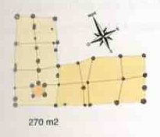
1
2
1
2
Villiers-le-Sec (Val-d’Oise) Xe s.

Slide 67
I- LE HAUT MOYEN ÂGE (Ve - Xe s.)
1-1- Les points de fixation du peuplement
1-2- La typologie des bâtiments
1-2-1- Les bâtiments de plain-pied
1-2-1-1- La maison rectangulaire allongée en matériaux périssables
1-2-1-2- Les variantes
La maison à plusieurs nefs
Galeries extérieures
La maison à plan en L
La maison à plan trapézoïdal

Slide 68
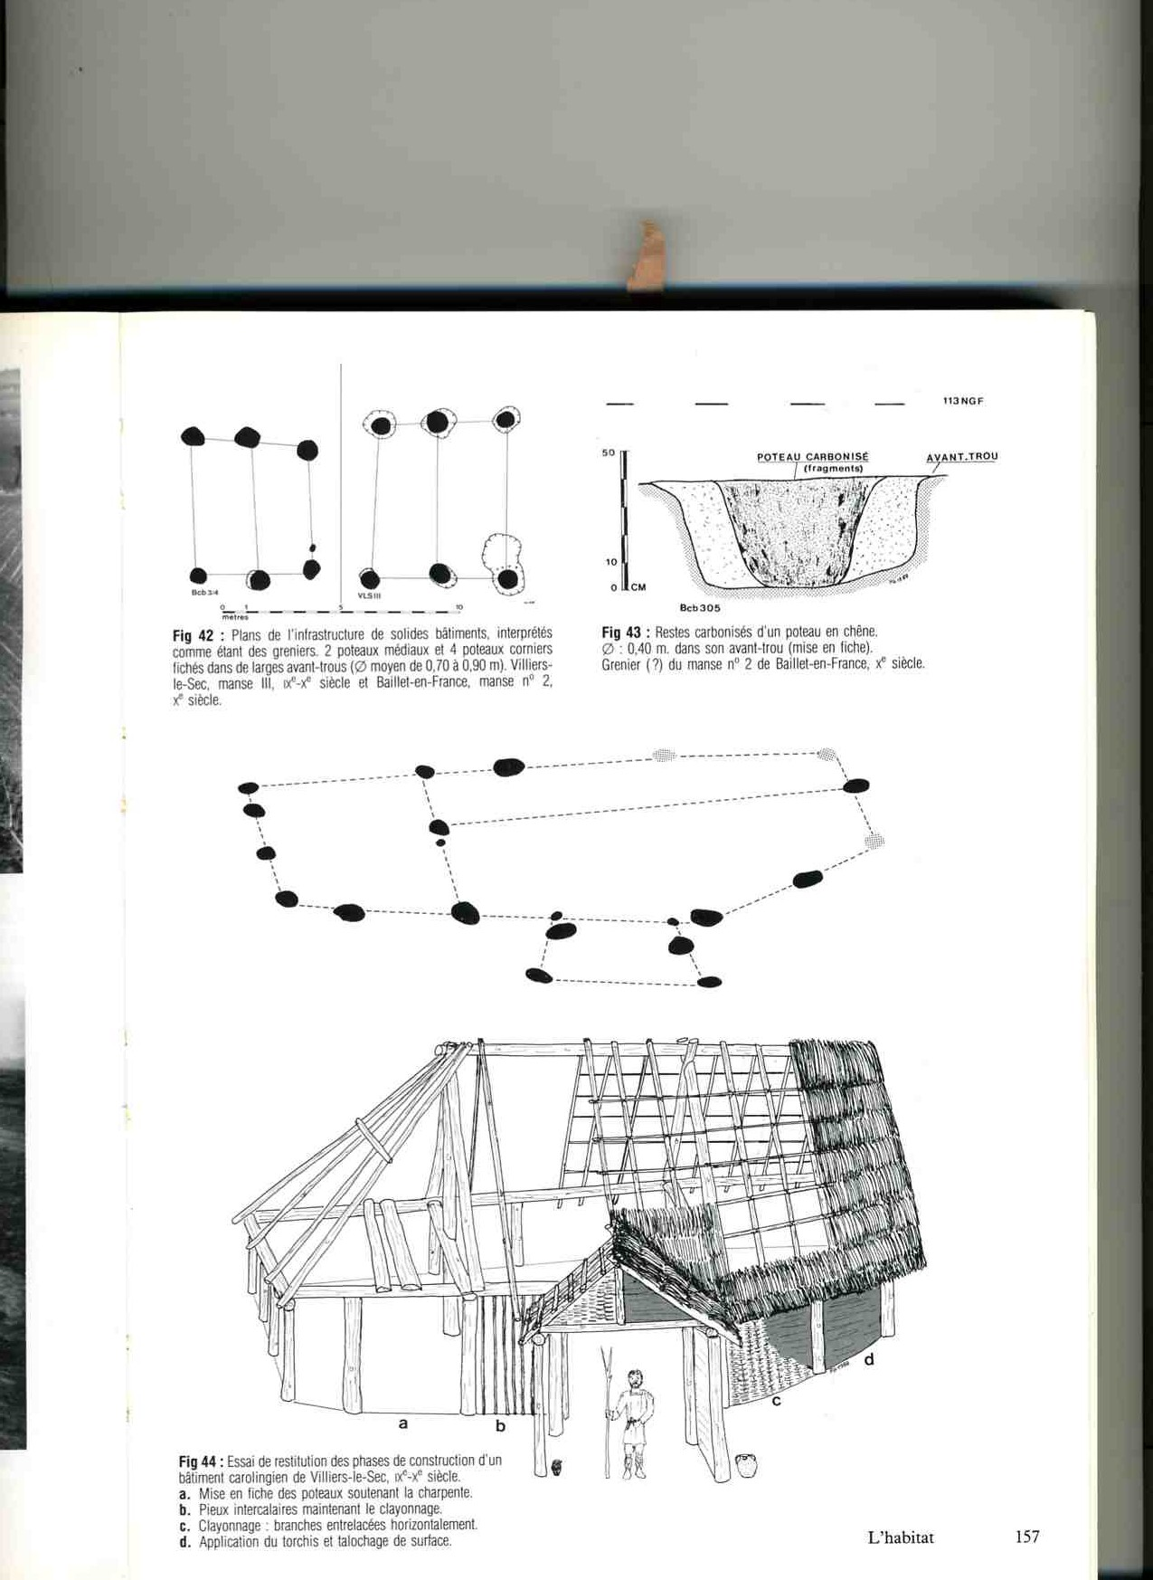
1
2
Villiers-le-Sec (Val-d’Oise), IXe- Xe s.

Slide 69
I- LE HAUT MOYEN ÂGE (Ve - Xe s.)
1-1- Les points de fixation du peuplement
1-2- La typologie des bâtiments
1-2-1- Les bâtiments de plain-pied
1-2-1-1- La maison rectangulaire allongée en matériaux périssables
1-2-1-2- Les variantes
La maison à plusieurs nefs
Galeries extérieures
La maison à plan en L
La maison à plan trapézoïdal
La maison en forme de bateau

Slide 70
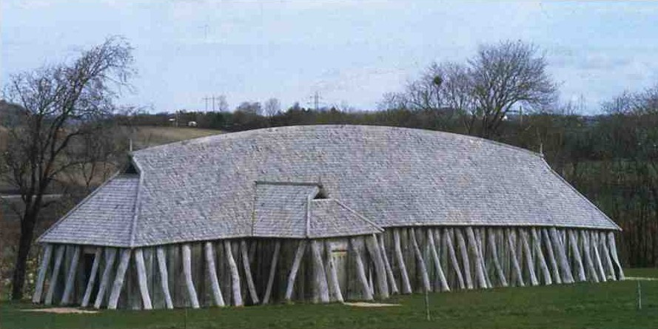
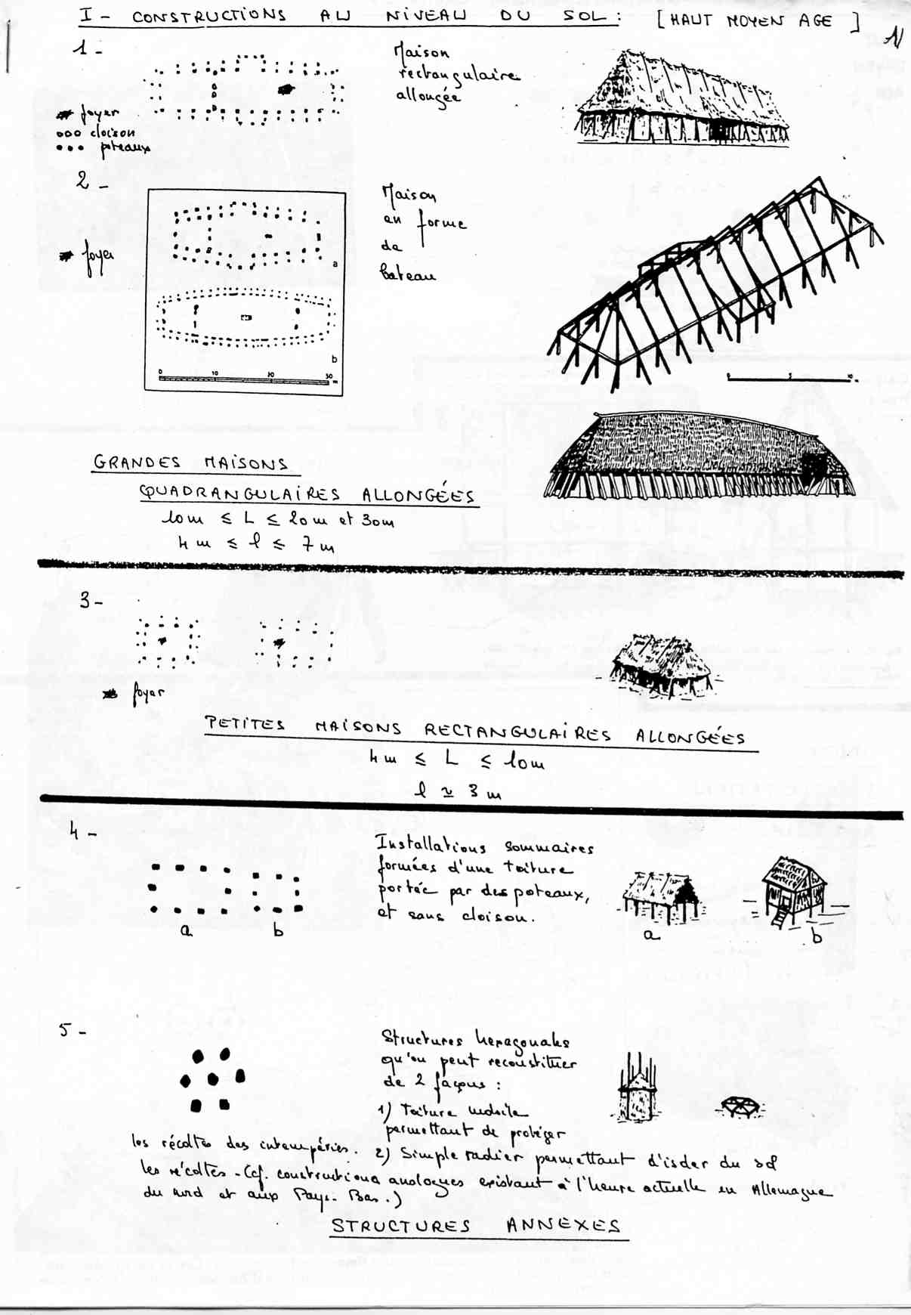

Slide 71
I- LE HAUT MOYEN ÂGE (Ve - Xe s.)
1-1- Les points de fixation du peuplement
1-2- La typologie des bâtiments
1-2-1- Les bâtiments de plain-pied
1-2-1-1- La maison rectangulaire allongée en matériaux périssables
1-2-1-2- Les variantes
La maison à plusieurs nefs
Galeries extérieures
La maison à plan en L
La maison à plan trapézoïdal
La maison en forme de bateau
La maison de plan ovale ou circulaire

Slide 72
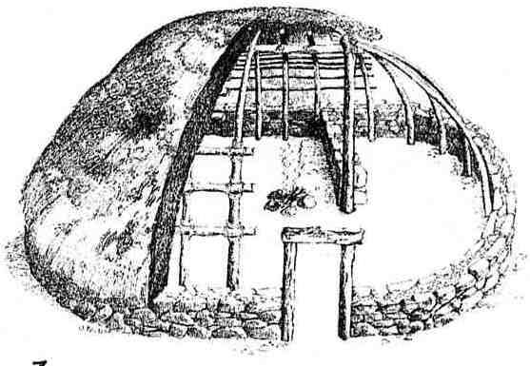

Slide 73
La maison mixte : hommes + animaux
= maison-étable

Slide 74
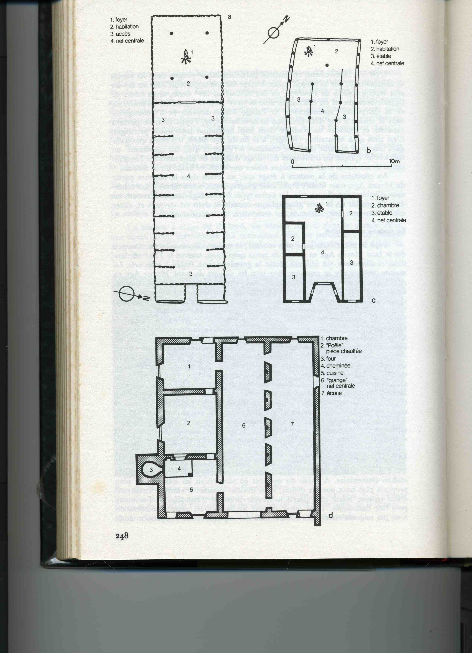

Slide 76
humains

Slide 77
animaux
stalle

Slide 78
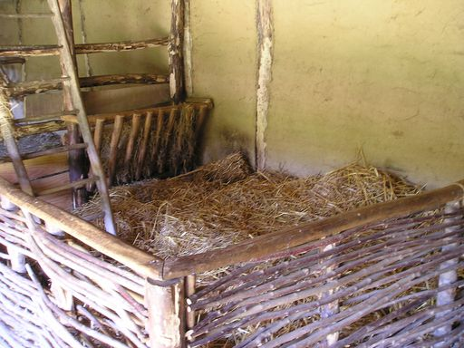
animaux
stalle

Slide 79
animaux
stalle
râtelier

Slide 80
I- LE HAUT MOYEN ÂGE (Ve - Xe s.)
1-1- Les points de fixation du peuplement
1-2- La typologie des bâtiments
1-2-1- Les bâtiments de plain-pied
1-2-1-1- La maison rectangulaire allongée en matériaux périssables
1-2-1-2- Les variantes
1-2-1-3- La maison en pierre

Slide 81
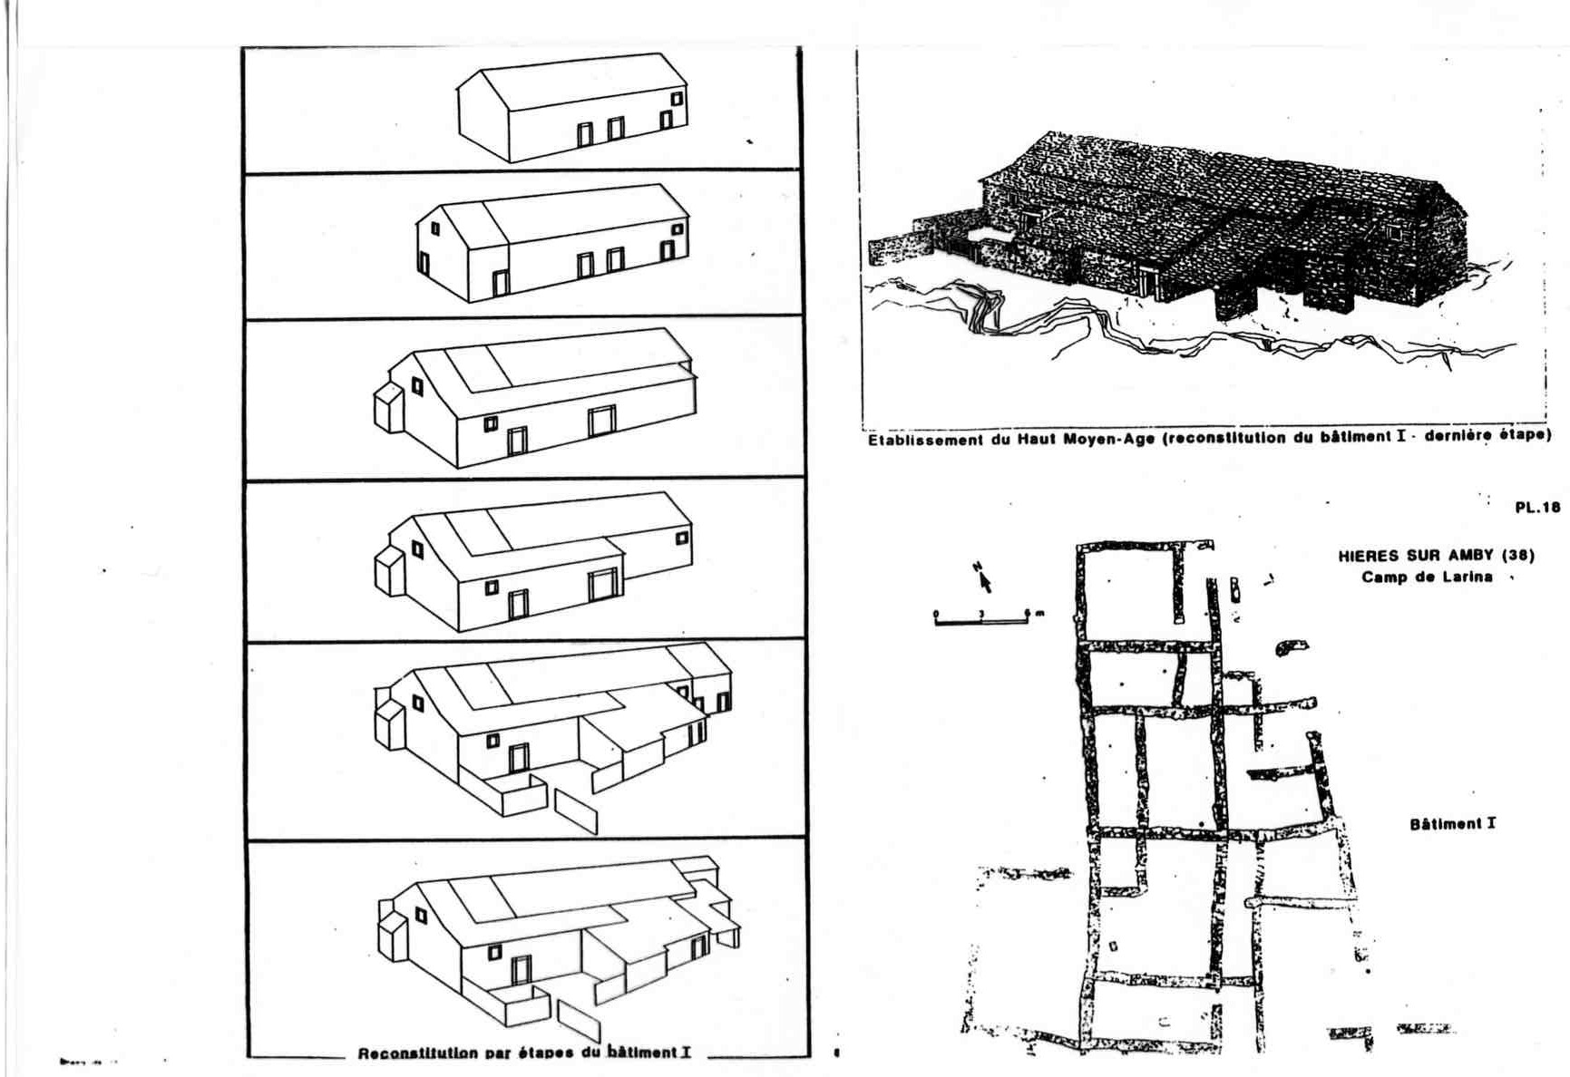
Larina
VIe-VIIe s.
(Isère)

Slide 82
Larina
VIe-VIIe s.
(Isère)

Slide 83
I- LE HAUT MOYEN ÂGE (Ve - Xe s.)
1-1- Les points de fixation du peuplement
1-2- La typologie des bâtiments
1-2-1- Les bâtiments de plain-pied
1-2-2- Les bâtiments partiellement excavés

Slide 84
I- LE HAUT MOYEN ÂGE (Ve - Xe s.)
1-1- Les points de fixation du peuplement
1-2- La typologie des bâtiments
1-2-1- Les bâtiments de plain-pied
1-2-2- Les bâtiments partiellement excavés
1-2-2-1- Aspect

Slide 85
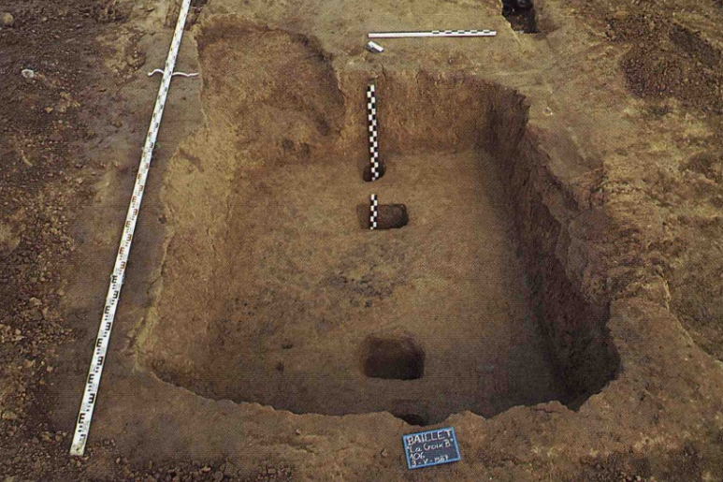
Surface = 3 m² à 30 m²

Slide 86
Surface = 3 m² à 30 m²
Profondeur = 0,10 m à 1 m

Slide 87
Surface = 3 m² à 30 m²
Profondeur = 0,10 m à 1 m
marches

Slide 88
Surface = 3 m² à 30 m²
Profondeur = 0,10 m à 1 m

Slide 89
Surface = 3 m² à 30 m²
Profondeur = 0,10 m à 1 m

Slide 90
I- LE HAUT MOYEN ÂGE (Ve - Xe s.)
1-1- Les points de fixation du peuplement
1-2- La typologie des bâtiments
1-2-1- Les bâtiments de plain-pied
1-2-2- Les bâtiments partiellement excavés
1-2-2-1- Aspect
1-2-2-2- Typologie

Slide 91
I- LE HAUT MOYEN ÂGE (Ve - Xe s.)
1-1- Les points de fixation du peuplement
1-2- La typologie des bâtiments
1-2-1- Les bâtiments de plain-pied
1-2-2- Les bâtiments partiellement excavés
1-2-2-1- Aspect
1-2-2-2- Typologie
1-2-2-2-1- La cabane

Slide 92
I- LE HAUT MOYEN ÂGE (Ve - Xe s.)
1-1- Les points de fixation du peuplement
1-2- La typologie des bâtiments
1-2-1- Les bâtiments de plain-pied
1-2-2- Les bâtiments partiellement excavés
1-2-2-1- Aspect
1-2-2-2- Typologie
1-2-2-2-1- La cabane
→ Vestige trouvé en fouille = fond de cabane

Slide 93
I- LE HAUT MOYEN ÂGE (Ve - Xe s.)
1-1- Les points de fixation du peuplement
1-2- La typologie des bâtiments
1-2-1- Les bâtiments de plain-pied
1-2-2- Les bâtiments partiellement excavés
1-2-2-1- Aspect
1-2-2-2- Typologie
1-2-2-2-1- La cabane
Vestige trouvé en fouille = fond de cabane
Caractérisée par son nombre de poteaux

Slide 94
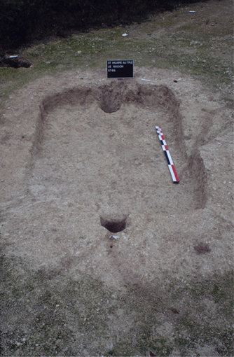
Plan de la cabane

Slide 95
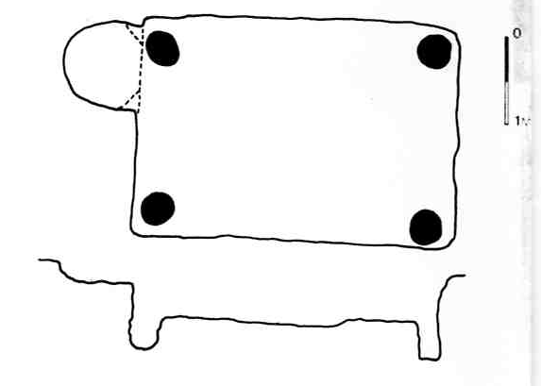
-

Slide 96
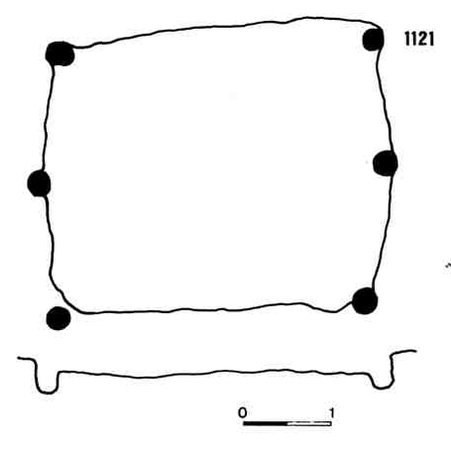
-

Slide 97
-

Slide 98
I- LE HAUT MOYEN ÂGE (Ve - Xe s.)
1-1- Les points de fixation du peuplement
1-2- La typologie des bâtiments
1-2-1- Les bâtiments de plain-pied
1-2-2- Les bâtiments partiellement excavés
1-2-2-1- Aspect
1-2-2-2- Typologie
1-2-2-2-1- La cabane
1-2-2-2-2- La maison-cave

Slide 99
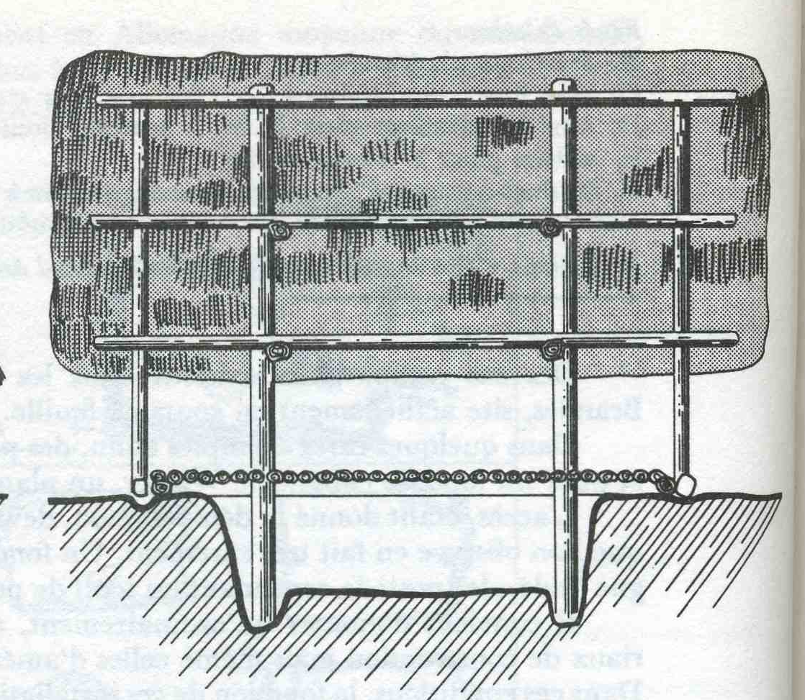

Slide 100
cavité

Slide 101
plancher
cavité

Slide 102
plancher
cavité

Slide 103
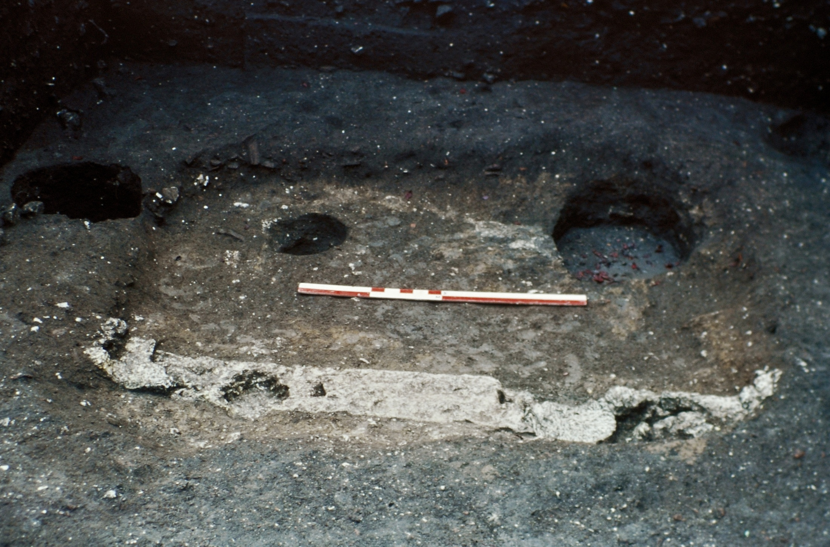
plancher
cavité

Slide 104
sol damé / induré
plancher
cavité

Slide 105
I- LE HAUT MOYEN ÂGE (Ve - Xe s.)
1-1- Les points de fixation du peuplement
1-2- La typologie des bâtiments
1-2-1- Les bâtiments de plain-pied
1-2-2- Les bâtiments partiellement excavés
1-2-2-1- Aspect
1-2-2-2- Typologie
1-2-2-3- Fonctions

Slide 106
I- LE HAUT MOYEN ÂGE (Ve - Xe s.)
1-1- Les points de fixation du peuplement
1-2- La typologie des bâtiments
1-2-1- Les bâtiments de plain-pied
1-2-2- Les bâtiments partiellement excavés
1-2-2-1- Aspect
1-2-2-2- Typologie
1-2-2-3- Fonctions
→ Fournil

Slide 107
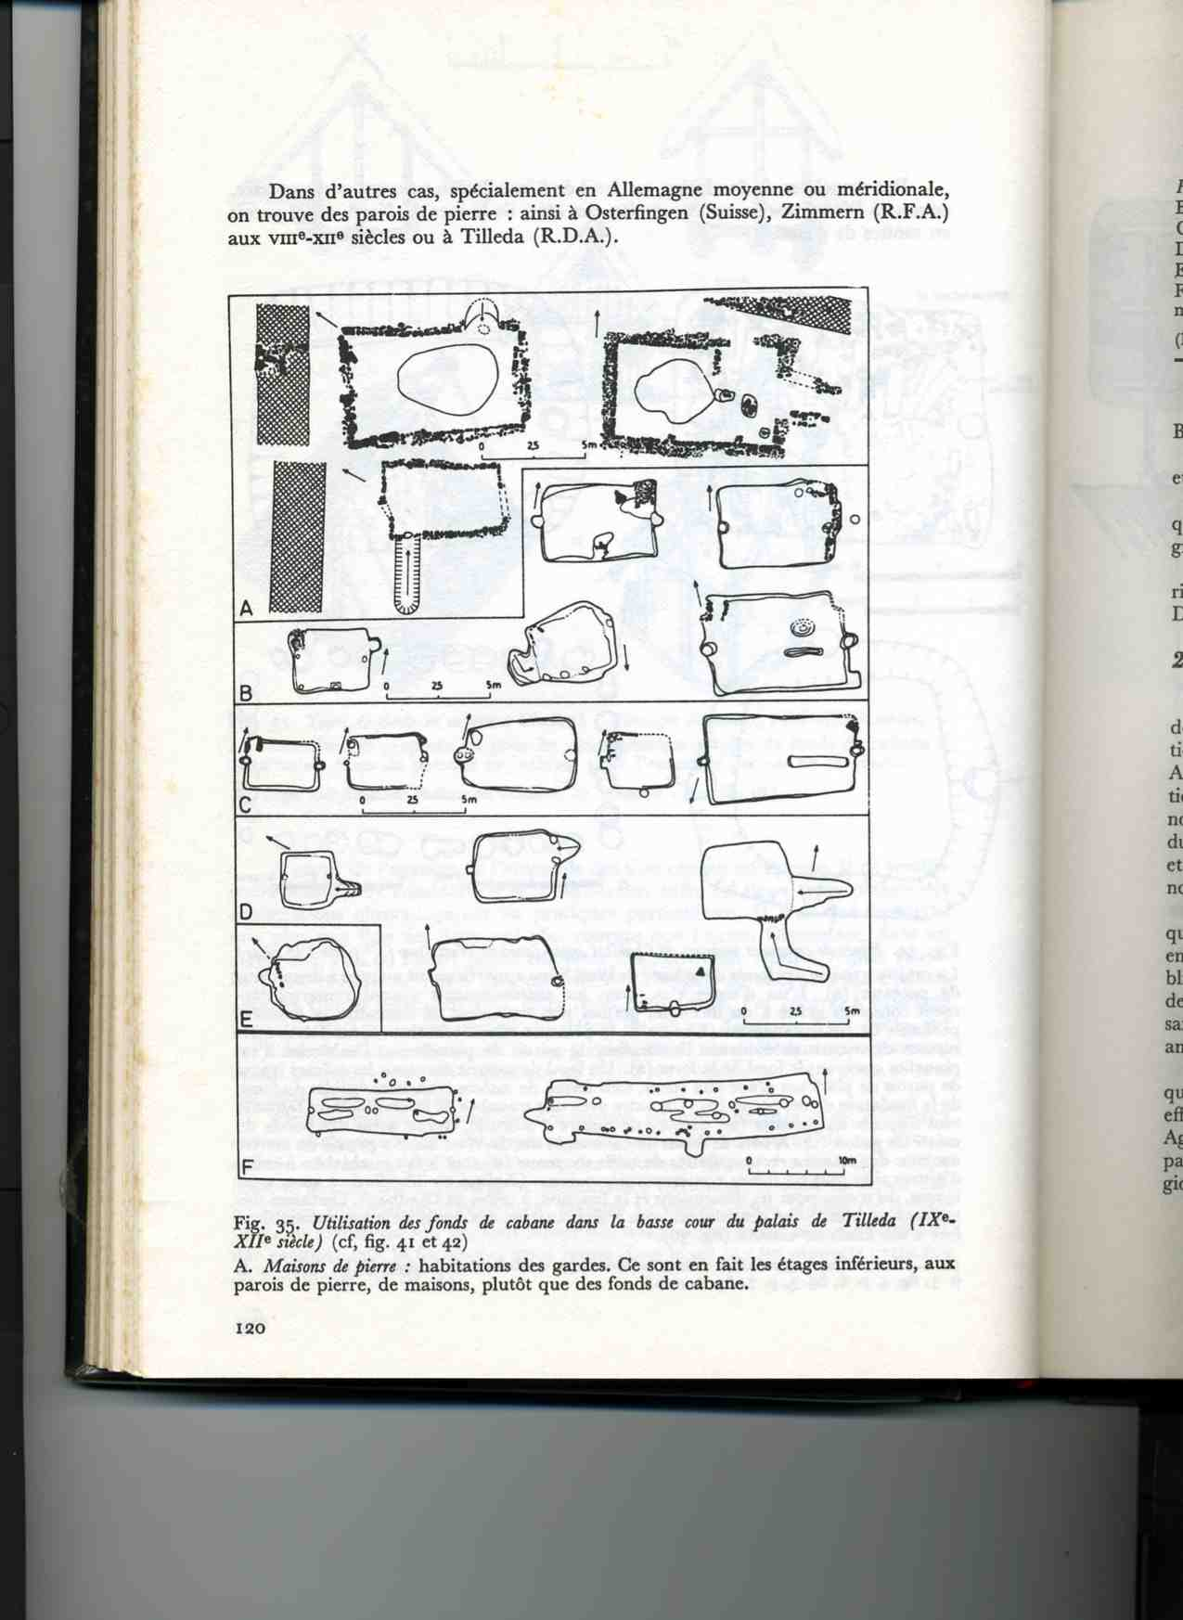

Slide 108
accès

Slide 109
four

Slide 110
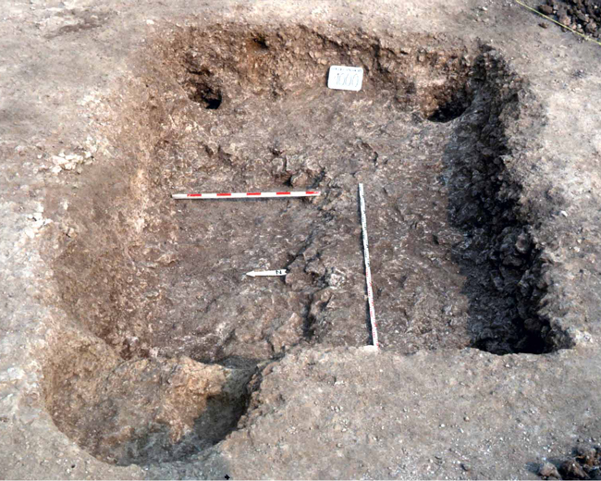
four
four

Slide 111
I- LE HAUT MOYEN ÂGE (Ve - Xe s.)
1-1- Les points de fixation du peuplement
1-2- La typologie des bâtiments
1-2-1- Les bâtiments de plain-pied
1-2-2- Les bâtiments partiellement excavés
1-2-2-1- Aspect
1-2-2-2- Typologie
1-2-2-3- Fonctions
Fournil
Atelier de tissage

Slide 112
I- LE HAUT MOYEN ÂGE (Ve - Xe s.)
1-1- Les points de fixation du peuplement
1-2- La typologie des bâtiments
1-2-1- Les bâtiments de plain-pied
1-2-2- Les bâtiments partiellement excavés
1-2-2-1- Aspect
1-2-2-2- Typologie
1-2-2-3- Fonctions
Fournil
Atelier de tissage
- métier à tisser vertical

Slide 113
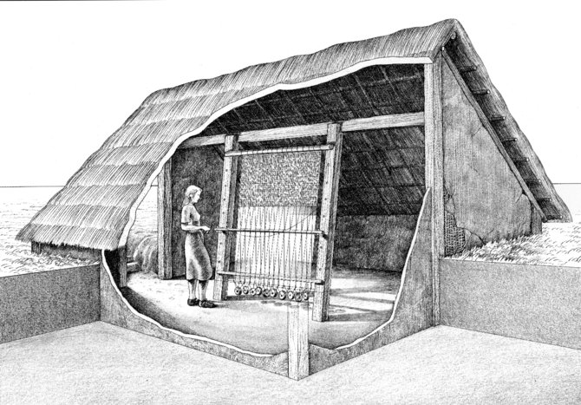

Slide 114
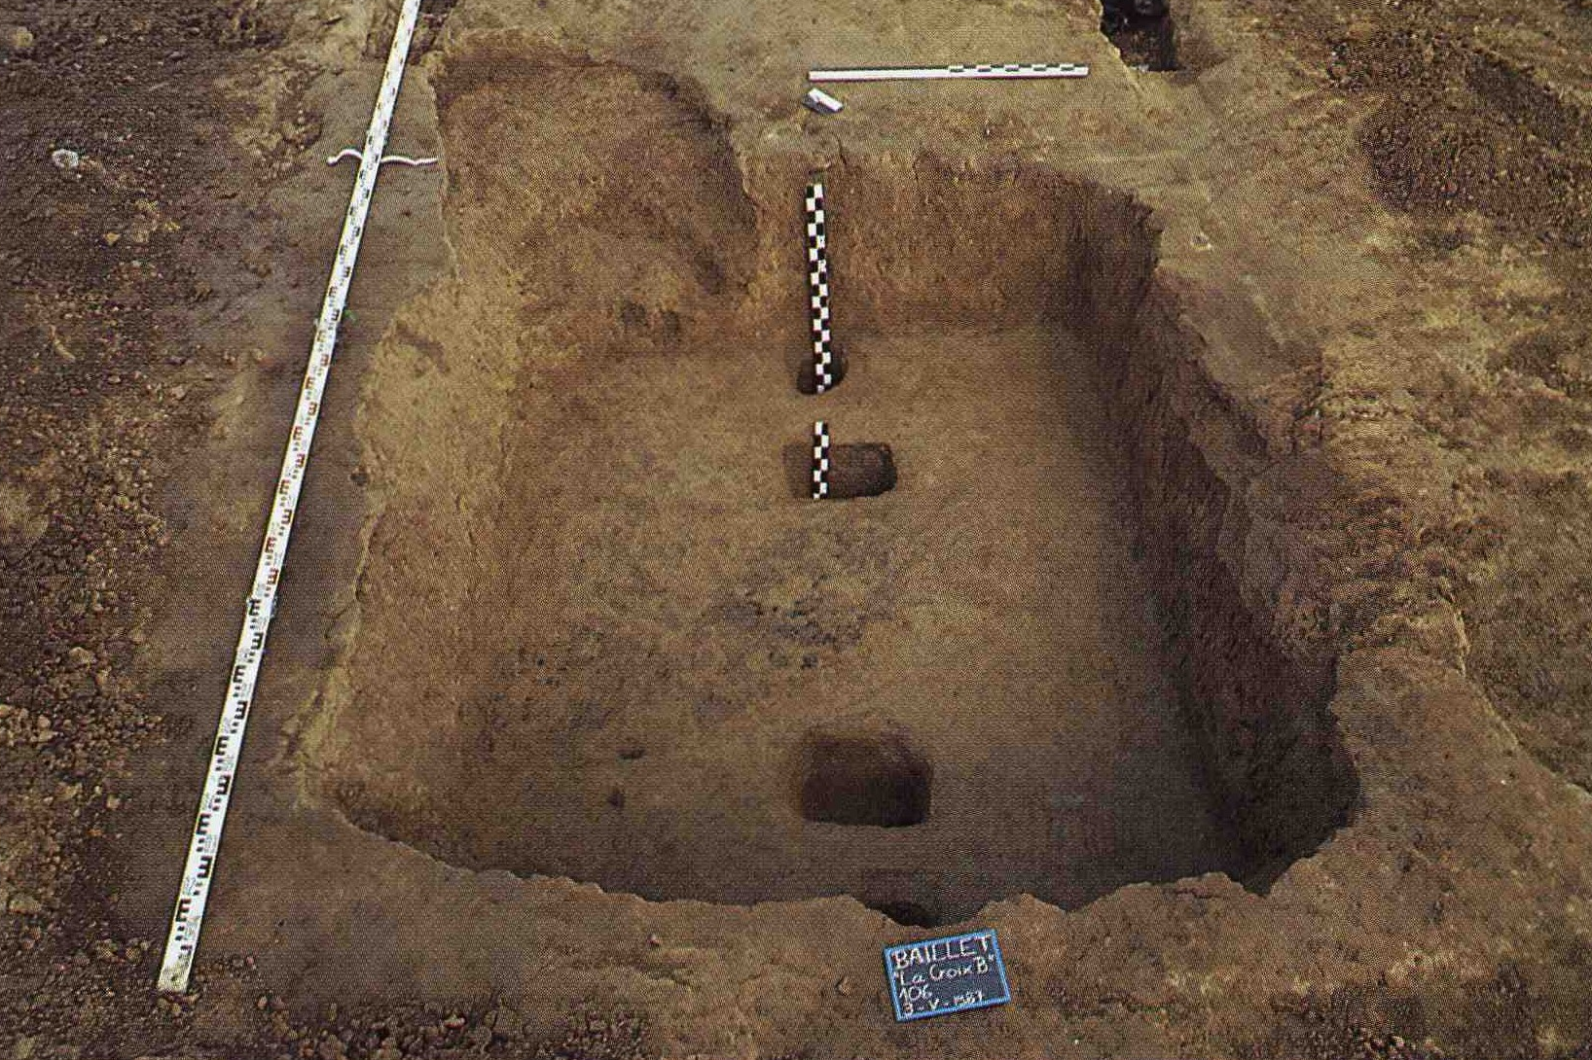

Slide 116
fosses d’ancrage
Atelier de tissage, palais de Tilleda (Allemagne), Xe s.

Slide 117
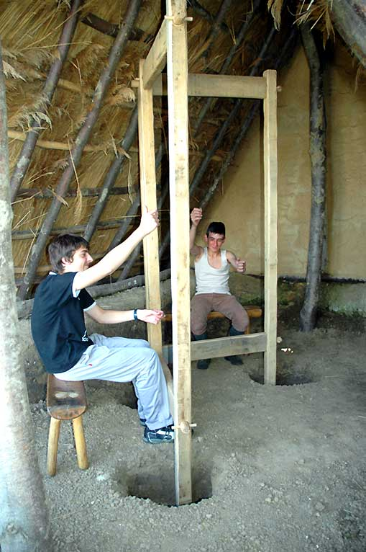
Atelier de tissage, palais de Tilleda (Allemagne), Xe s.

Slide 118
I- LE HAUT MOYEN ÂGE (Ve - Xe s.)
1-1- Les points de fixation du peuplement
1-2- La typologie des bâtiments
1-2-1- Les bâtiments de plain-pied
1-2-2- Les bâtiments partiellement excavés
1-2-2-1- Aspect
1-2-2-2- Typologie
1-2-2-3- Fonctions
Fournil
Atelier de tissage
- métier à tisser vertical
- matériel lié au tissage

Slide 119
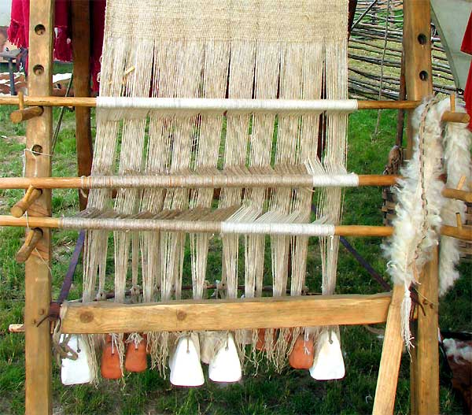

Slide 120
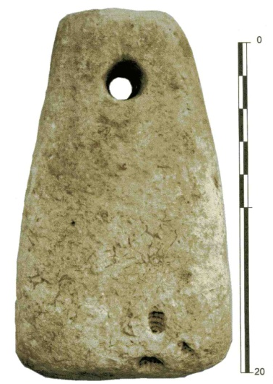
peson

Slide 121
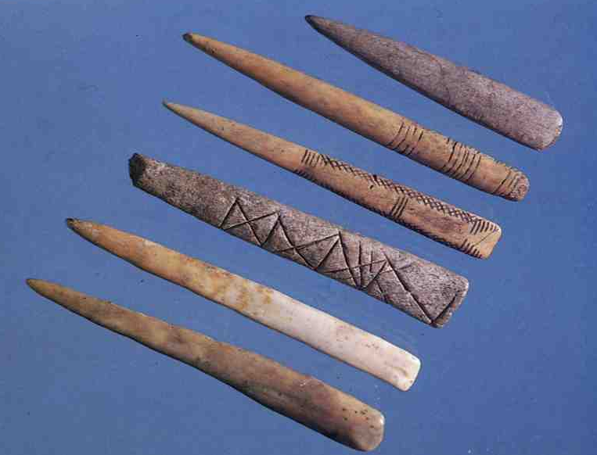
broche de tisserand

Slide 122
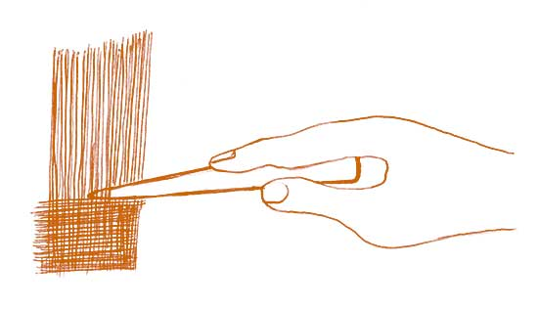

Slide 123
I- LE HAUT MOYEN ÂGE (Ve - Xe s.)
1-1- Les points de fixation du peuplement
1-2- La typologie des bâtiments
1-2-1- Les bâtiments de plain-pied
1-2-2- Les bâtiments partiellement excavés
1-2-2-1- Aspect
1-2-2-2- Typologie
1-2-2-3- Fonctions
Fournil
Atelier de tissage
- métier à tisser vertical
- matériel lié au tissage
- filage de la laine

Slide 124
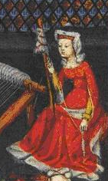

Slide 125
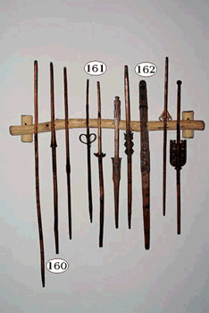
quenouille

Slide 126
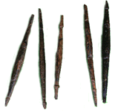
fuseau

Slide 127
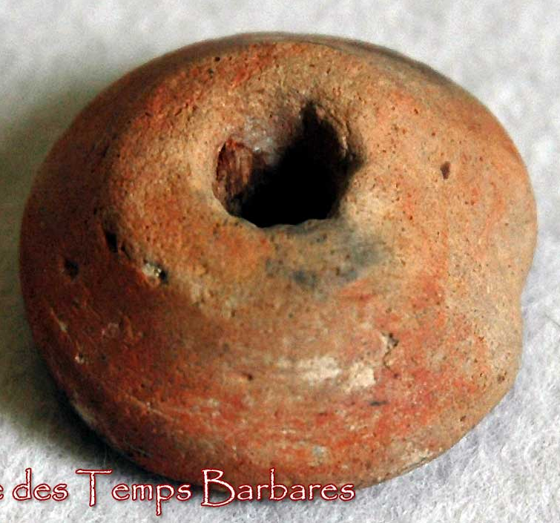
fusaïole
= lest

Slide 128
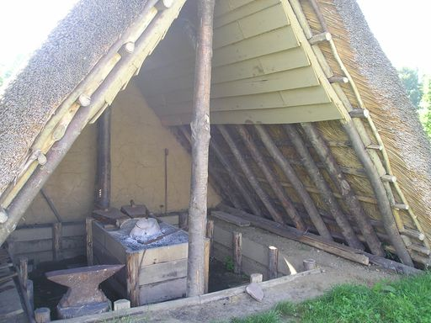
→ Forge

Slide 129
Forge
Atelier de boissellerie

Slide 130
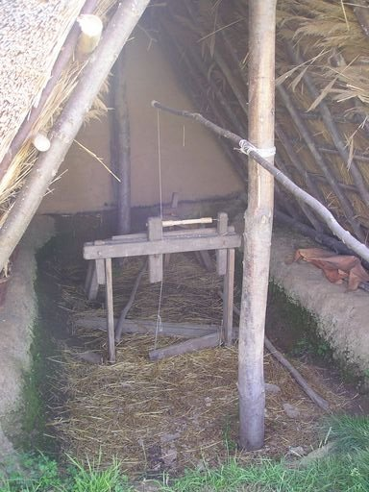

Slide 131
tour à bois

Slide 132
I- LE HAUT MOYEN ÂGE (Ve - Xe s.)
1-1- Les points de fixation du peuplement
1-2- La typologie des bâtiments
1-2-1- Les bâtiments de plain-pied
1-2-2- Les bâtiments partiellement excavés
1-2-3- Les structures annexes

Slide 133
I- LE HAUT MOYEN ÂGE (Ve - Xe s.)
1-1- Les points de fixation du peuplement
1-2- La typologie des bâtiments
1-2-1- Les bâtiments de plain-pied
1-2-2- Les bâtiments partiellement excavés
1-2-3- Les structures annexes
1-2-3-1- Trous de poteaux délimitant un espace quadrangulaire vaste de plain-pied

Slide 134
I- LE HAUT MOYEN ÂGE (Ve - Xe s.)
1-1- Les points de fixation du peuplement
1-2- La typologie des bâtiments
1-2-1- Les bâtiments de plain-pied
1-2-2- Les bâtiments partiellement excavés
1-2-3- Les structures annexes
1-2-3-1- Trous de poteaux délimitant un espace quadrangulaire vaste de plain-pied

Slide 135
I- LE HAUT MOYEN ÂGE (Ve - Xe s.)
1-1- Les points de fixation du peuplement
1-2- La typologie des bâtiments
1-2-1- Les bâtiments de plain-pied
1-2-2- Les bâtiments partiellement excavés
1-2-3- Les structures annexes
1-2-3-1- Trous de poteaux délimitant un espace quadrangulaire vaste de plain-pied
→ 1ère possibilité : hangar avec ou sans mur

Slide 136
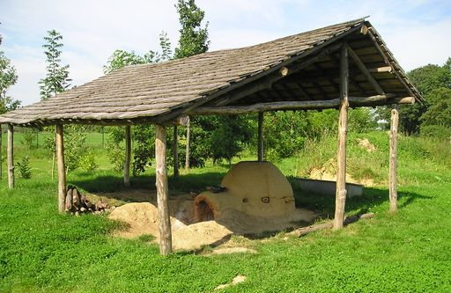

Slide 137
I- LE HAUT MOYEN ÂGE (Ve - Xe s.)
1-1- Les points de fixation du peuplement
1-2- La typologie des bâtiments
1-2-1- Les bâtiments de plain-pied
1-2-2- Les bâtiments partiellement excavés
1-2-3- Les structures annexes
1-2-3-1- Trous de poteaux délimitant un espace quadrangulaire vaste de plain-pied
→ 1ère possibilité : hangar avec ou sans mur
→ 2ème possibilité : grenier sur pilotis

Slide 138
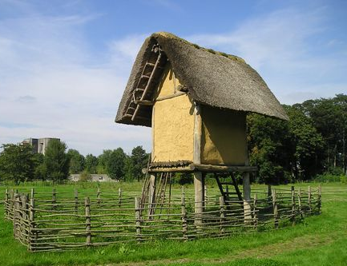
Diamètre des avant-trous :
0,70 à 0,90 m

Slide 139
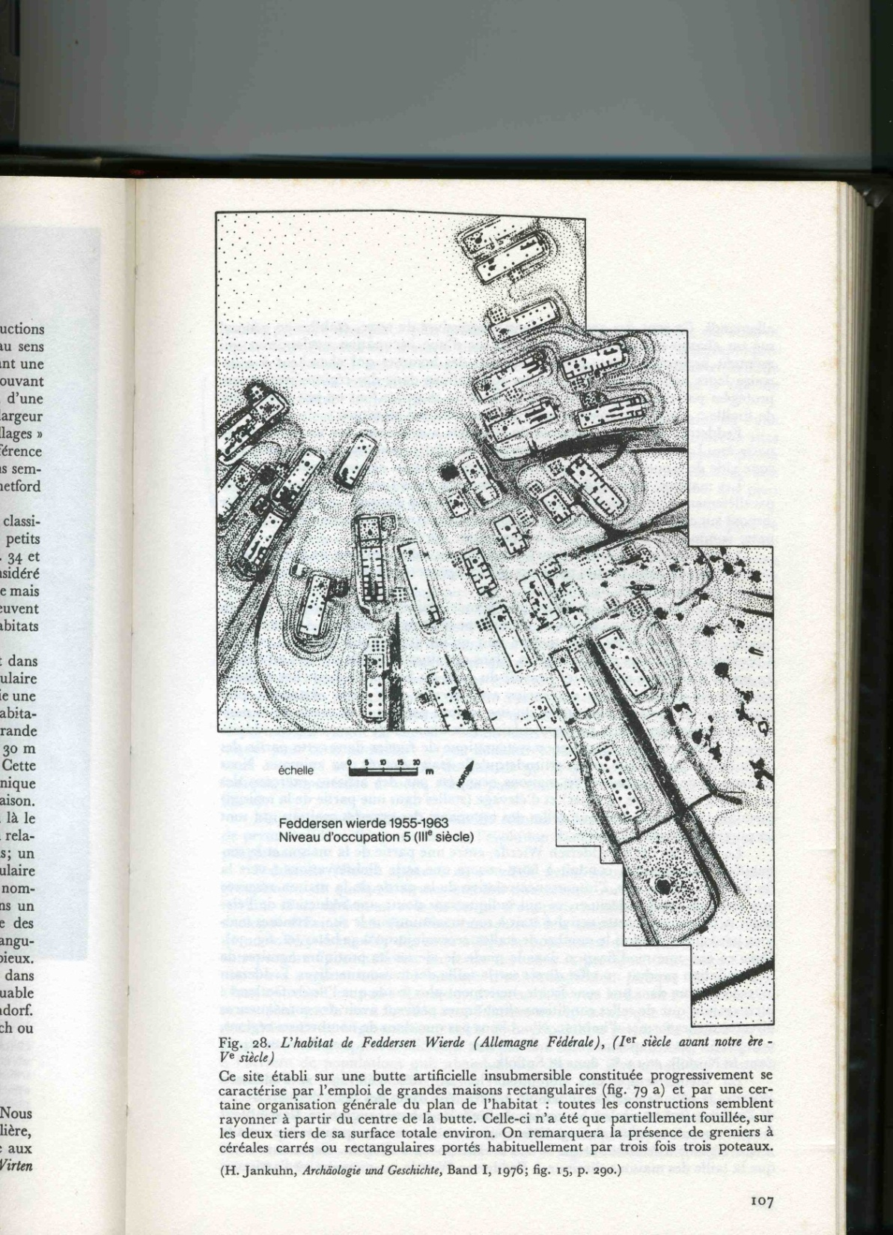
I- LE HAUT MOYEN ÂGE (Ve - Xe s.)
1-1- Les points de fixation du peuplement
1-2- La typologie des bâtiments
1-2-1- Les bâtiments de plain-pied
1-2-2- Les bâtiments partiellement excavés
1-2-3- Les structures annexes
1-2-3-1- Trous de poteaux délimitant un espace quadrangulaire vaste de plain-pied
1-2-3-2- Trous de poteau délimitant de petits espaces quadrangulaires ou à pans coupés, avec ou sans poteau central

Slide 140
I- LE HAUT MOYEN ÂGE (Ve - Xe s.)
1-1- Les points de fixation du peuplement
1-2- La typologie des bâtiments
1-2-1- Les bâtiments de plain-pied
1-2-2- Les bâtiments partiellement excavés
1-2-3- Les structures annexes
1-2-3-1- Trous de poteaux délimitant un espace quadrangulaire vaste de plain-pied
1-2-3-2- Trous de poteau délimitant de petits espaces quadrangulaires ou à pans coupés, avec ou sans poteau central
→ Fonction = fenil

Slide 141
→ 1ère possibilité : radier de protection de meule

Slide 143
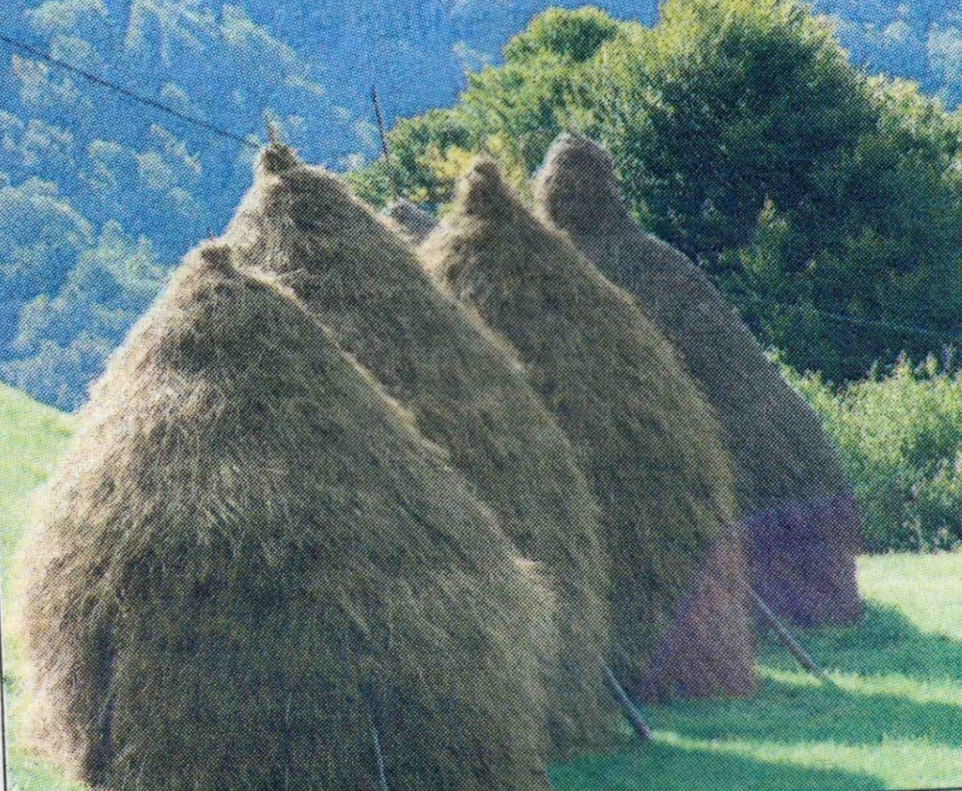

Slide 144
→ 1ère possibilité : radier de protection de meule
→ 2ème possibilité : protection à toiture mobile

Slide 146
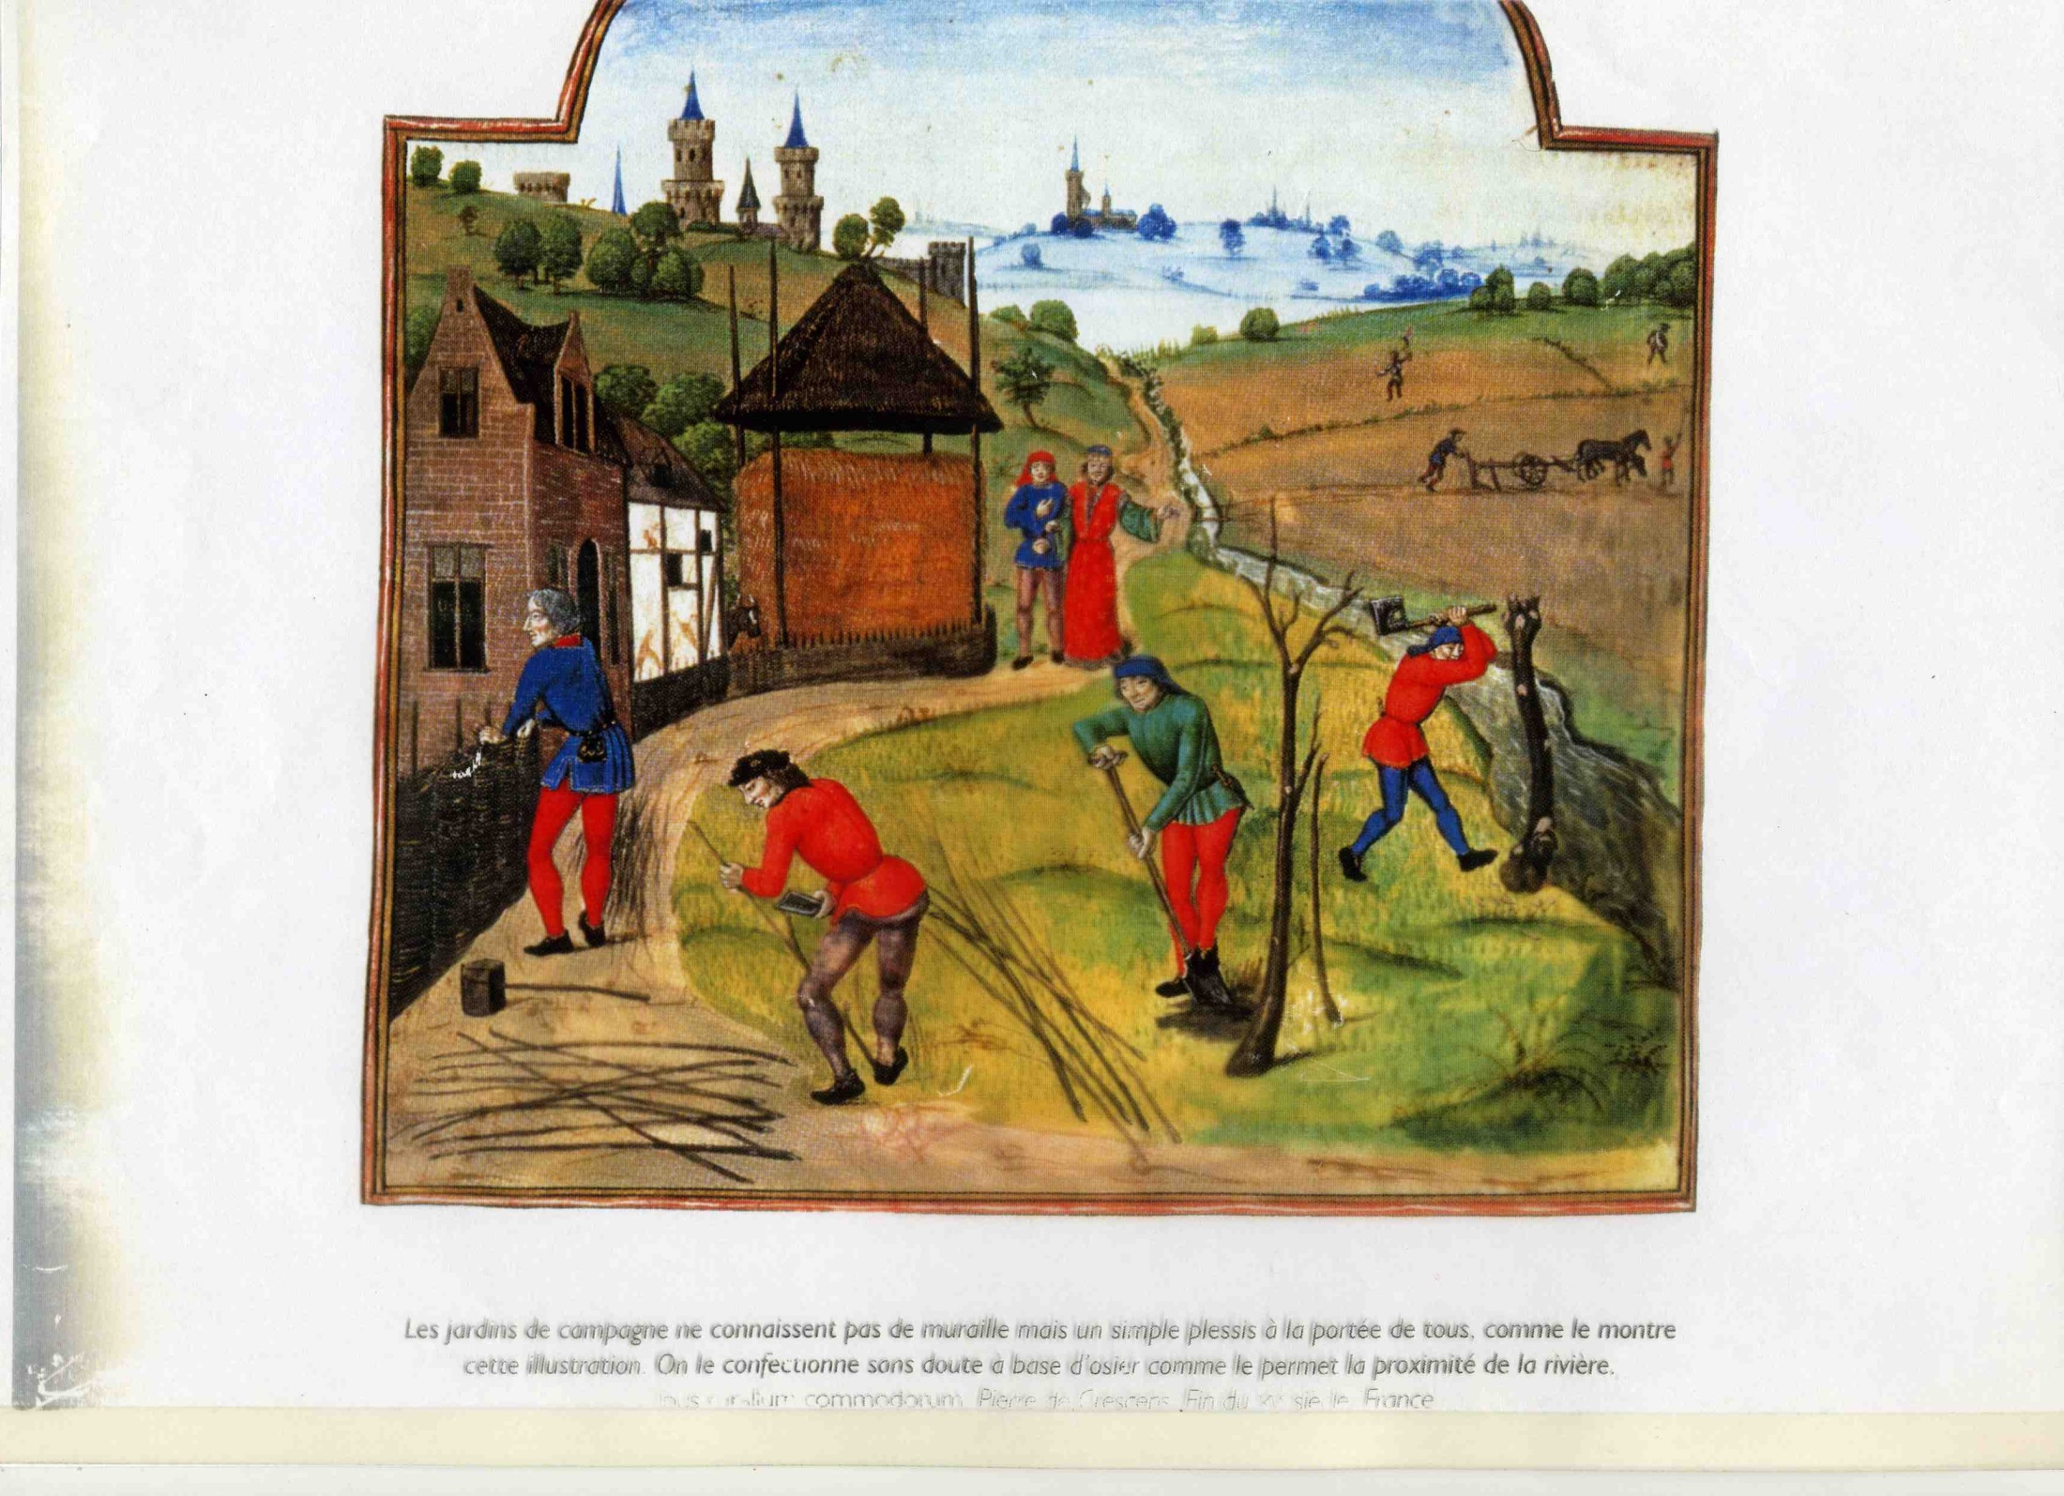

Slide 147
I- LE HAUT MOYEN ÂGE (Ve - Xe s.)
1-1- Les points de fixation du peuplement
1-2- La typologie des bâtiments
1-2-1- Les bâtiments de plain-pied
1-2-2- Les bâtiments partiellement excavés
1-2-3- Les structures annexes
1-2-3-1- Trous de poteaux délimitant un espace quadrangulaire vaste de plain-pied
1-2-3-2- Trous de poteau délimitant de petits espaces quadrangulaires ou à pans coupés, avec ou sans poteau central
1-2-3-3- Fours domestiques

Slide 148
→ Four en coupole de plain-pied

Slide 149
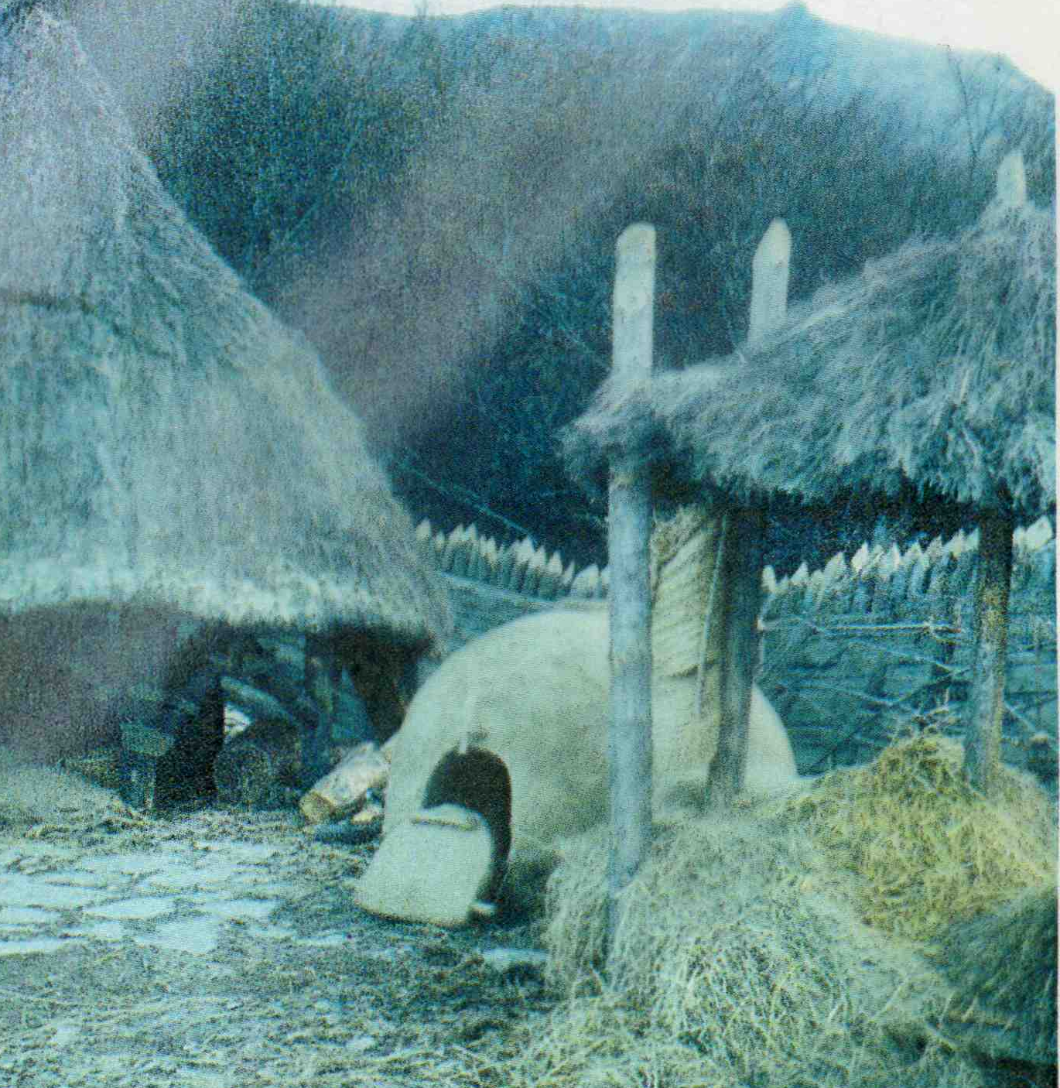
→ Four en coupole de plain-pied
- four en coupole

Slide 150
Four en coupole de plain-pied
Four excavé

Slide 151


Slide 155


Slide 156


Slide 157
fosse de service

Slide 158
fours

Slide 159
1-2-3-4- Silos excavés

Slide 160


Slide 161


Slide 162


Slide 163
1-2-3-4- Silos excavés
→ Diamètre : 0,70 m à 3 m

Slide 164
1-2-3-4- Silos excavés
→ Diamètre : 0,70 m à 3 m
→ Profondeur : jusqu’à 2 m

Slide 165
1-2-3-4- Silos excavés
→ Diamètre : 0,70 m à 3 m
→ Profondeur : jusqu’à 2 m
→ Contenance : 0,20 m³ à + de 3 m³

Slide 166
1-2-3-4- Silos excavés
1-2-3-5- Fosses diverses

Slide 167
1-2-3-4- Silos excavés
1-2-3-5- Fosses diverses
→ Fosses d’extraction de matériaux de construction

Slide 168
1-2-3-4- Silos excavés
1-2-3-5- Fosses diverses
→ Fosses d’extraction de matériaux de construction
→ Latrines

Slide 169
1-2-3-4- Silos excavés
1-2-3-5- Fosses diverses
→ Fosses d’extraction de matériaux de construction
Latrines
Fosse à purin

Slide 170
1-2-3-4- Silos excavés
1-2-3-5- Fosses diverses
→ Fosses d’extraction de matériaux de construction
Latrines
Fosse à purin
Séchoir à grains

Slide 171
1-2-3-4- Silos excavés
1-2-3-5- Fosses diverses
→ Fosses d’extraction de matériaux de construction
Latrines
Fosse à purin
Séchoir à grains
Etc.

Slide 172
1-2-3-4- Silos excavés
1-2-3-5- Fosses diverses
→ Fosses d’extraction de matériaux de construction
Latrines
Fosse à purin
Séchoir à grains
Etc.
Souvent réemployées en dépotoir

Slide 173
1-2-3-4- Silos excavés
1-2-3-5- Fosses diverses
1-2-3-6- Autres structures

Slide 174

1-2-3-4- Silos excavés
1-2-3-5- Fosses diverses
1-2-3-6- Autres structures
→ Puits

Slide 175
1-2-3-4- Silos excavés
1-2-3-5- Fosses diverses
1-2-3-6- Autres structures
Puits
Enclos

Slide 176


Slide 177


Slide 178
1-2-3-4- Silos excavés
1-2-3-5- Fosses diverses
1-2-3-6- Autres structures
Puits
Enclos
Etc.

Slide 179
I- LE HAUT MOYEN ÂGE (Ve - Xe s.)
1-1- Les points de fixation du peuplement
1-2- La typologie des bâtiments
1-2-1- Les bâtiments de plain-pied
1-2-2- Les bâtiments partiellement excavés
1-2-3- Les structures annexes
1-2-4- Les unités d’exploitation agricole ou d’habitat

Slide 180

Warendorf (Allemagne), VIIe – VIIIe s.

Slide 181
une ou plusieurs grandes maisons rectangulaires allongées
Warendorf (Allemagne), VIIe – VIIIe s.

Slide 182
des petites maisons rectangulaires allongées
Warendorf (Allemagne), VIIe – VIIIe s.

Slide 183
des cabanes
Warendorf (Allemagne), VIIe – VIIIe s.

Slide 184
Des protections de meule
Warendorf (Allemagne), VIIe – VIIIe s.

Slide 185

Serris (Seine-et-Marne)

Slide 186

chemin
Catholme (Angleterre)

Slide 187
chemin
palissade
Catholme (Angleterre)

Slide 188
chemin
palissade
grande
maison
Catholme (Angleterre)

Slide 189
I- LE HAUT MOYEN ÂGE (Ve - Xe s.)
1-1- Les points de fixation du peuplement
1-2- La typologie des bâtiments
1-3- Évolution des habitats

Slide 190
I- LE HAUT MOYEN ÂGE (Ve - Xe s.)
1-1- Les points de fixation du peuplement
1-2- La typologie des bâtiments
1-3- Évolution des habitats
1-3-1- Époque mérovingienne

Slide 191
I- LE HAUT MOYEN ÂGE (Ve - Xe s.)
1-1- Les points de fixation du peuplement
1-2- La typologie des bâtiments
1-3- Évolution des habitats
1-3-1- Époque mérovingienne
→ Disparition progressive des habitats antiques

Slide 192
I- LE HAUT MOYEN ÂGE (Ve - Xe s.)
1-1- Les points de fixation du peuplement
1-2- La typologie des bâtiments
1-3- Évolution des habitats
1-3-1- Époque mérovingienne
→ Disparition progressive des habitats antiques
→ Mise en place de nouveaux centres de peuplement

Slide 193
I- LE HAUT MOYEN ÂGE (Ve - Xe s.)
1-1- Les points de fixation du peuplement
1-2- La typologie des bâtiments
1-3- Évolution des habitats
1-3-1- Époque mérovingienne
→ Disparition progressive des habitats antiques
→ Mise en place de nouveaux centres de peuplement
- migrants (à partir du Ve s.)

Slide 194
I- LE HAUT MOYEN ÂGE (Ve - Xe s.)
1-1- Les points de fixation du peuplement
1-2- La typologie des bâtiments
1-3- Évolution des habitats
1-3-1- Époque mérovingienne
→ Disparition progressive des habitats antiques
→ Mise en place de nouveaux centres de peuplement
- migrants (à partir du Ve s.)
- grands domaines

Slide 195
I- LE HAUT MOYEN ÂGE (Ve - Xe s.)
1-1- Les points de fixation du peuplement
1-2- La typologie des bâtiments
1-3- Évolution des habitats
1-3-1- Époque mérovingienne
→ Disparition progressive des habitats antiques
→ Mise en place de nouveaux centres de peuplement
- migrants (à partir du Ve s.)
- grands domaines
habitat dispersé

Slide 196
I- LE HAUT MOYEN ÂGE (Ve - Xe s.)
1-1- Les points de fixation du peuplement
1-2- La typologie des bâtiments
1-3- Évolution des habitats
1-3-1- Époque mérovingienne
1-3-2- Époque carolingienne

Slide 197
I- LE HAUT MOYEN ÂGE (Ve - Xe s.)
1-1- Les points de fixation du peuplement
1-2- La typologie des bâtiments
1-3- Évolution des habitats
1-3-1- Époque mérovingienne
1-3-2- Époque carolingienne
→ Apparition de nouveaux points de cristallisation du peuplement

Slide 198
I- LE HAUT MOYEN ÂGE (Ve - Xe s.)
1-1- Les points de fixation du peuplement
1-2- La typologie des bâtiments
1-3- Évolution des habitats
1-3-1- Époque mérovingienne
1-3-2- Époque carolingienne
Apparition de nouveaux points de cristallisation du peuplement :
- l’église paroissiale

Slide 199


Slide 200
I- LE HAUT MOYEN ÂGE (Ve - Xe s.)
1-1- Les points de fixation du peuplement
1-2- La typologie des bâtiments
1-3- Évolution des habitats
1-3-1- Époque mérovingienne
1-3-2- Époque carolingienne
Apparition de nouveaux points de cristallisation du peuplement :
- l’église paroissiale
- manoir / château à motte

Slide 201


Slide 202
I- LE HAUT MOYEN ÂGE (Ve - Xe s.)
1-1- Les points de fixation du peuplement
1-2- La typologie des bâtiments
1-3- Évolution des habitats
1-3-1- Époque mérovingienne
1-3-2- Époque carolingienne
Apparition de nouveaux points de cristallisation du peuplement :
- l’église paroissiale
- manoir / château à motte
- défrichement

Slide 203

Clairière de défrichement.

Slide 204
I- LE HAUT MOYEN ÂGE (Ve - Xe s.)
1-1- Les points de fixation du peuplement
1-2- La typologie des bâtiments
1-3- Évolution des habitats
1-3-1- Époque mérovingienne
1-3-2- Époque carolingienne
Apparition de nouveaux points de cristallisation du peuplement :
- l’église paroissiale
- manoir / château à motte
- défrichement
- polder

Slide 205

Vue aérienne d’un polder.

Slide 206
I- LE HAUT MOYEN ÂGE (Ve - Xe s.)
1-1- Les points de fixation du peuplement
1-2- La typologie des bâtiments
1-3- Évolution des habitats
1-3-1- Époque mérovingienne
1-3-2- Époque carolingienne
Apparition de nouveaux points de cristallisation du peuplement :
- l’église paroissiale
- manoir / château à motte
- défrichement
- polder
→ Début du regroupement des habitats

Slide 207
→ Développement de la vie communautaire

Slide 208
→ Développement de la vie communautaire
→ Début des villages

Slide 209

Kootwijk (Pays-Bas),
fin VIIe-fin Xe s.

Slide 210
Kootwijk (Pays-Bas),
fin VIIe-fin Xe s.
cheminements

Slide 211

Villiers-le-Sec
(Val-d’Oise),
Xe s.

Slide 212
I- LE HAUT MOYEN ÂGE (Ve - Xe s.)
II- LE MOYEN ÂGE CLASSIQUE ET LE BAS MOYEN ÂGE (XIe– XVe S.)

Slide 213
I- LE HAUT MOYEN ÂGE (Ve - Xe s.)
II- LE MOYEN ÂGE CLASSIQUE ET LE BAS MOYEN ÂGE (XIe– XVe S.)
2-1- Aspects du paysage rural (habitat groupé)

Slide 214
I- LE HAUT MOYEN ÂGE (Ve - Xe s.)
II- LE MOYEN ÂGE CLASSIQUE ET LE BAS MOYEN ÂGE (XIe– XVe S.)
2-1- Aspects du paysage rural (habitat groupé)
2-1-1- Les facteurs de regroupement

Slide 215
I- LE HAUT MOYEN ÂGE (Ve - Xe s.)
II- LE MOYEN ÂGE CLASSIQUE ET LE BAS MOYEN ÂGE (XIe– XVe S.)
2-1- Aspects du paysage rural (habitat groupé)
2-1-1- Les facteurs de regroupement
→ Développement du réseau paroissial

Slide 216

Très riches heures du duc de Berry, XVe s.

Slide 217
église
paroissiale
Très riches heures du duc de Berry, XVe s.

Slide 218
I- LE HAUT MOYEN ÂGE (Ve - Xe s.)
II- LE MOYEN ÂGE CLASSIQUE ET LE BAS MOYEN ÂGE (XIe– XVe S.)
2-1- Aspects du paysage rural (habitat groupé)
2-1-1- Les facteurs de regroupement
Développement du réseau paroissial
Développement du réseau seigneurial

Slide 219

Armorial de Guillaume Revel, XVe s.

Slide 220
I- LE HAUT MOYEN ÂGE (Ve - Xe s.)
II- LE MOYEN ÂGE CLASSIQUE ET LE BAS MOYEN ÂGE (XIe– XVe S.)
2-1- Aspects du paysage rural (habitat groupé)
2-1-1- Les facteurs de regroupement
Développement du réseau paroissial
Développement du réseau seigneurial
→ Stabilité des sites au sud

Slide 221
I- LE HAUT MOYEN ÂGE (Ve - Xe s.)
II- LE MOYEN ÂGE CLASSIQUE ET LE BAS MOYEN ÂGE (XIe– XVe S.)
2-1- Aspects du paysage rural (habitat groupé)
2-1-1- Les facteurs de regroupement
Développement du réseau paroissial
Développement du réseau seigneurial
→ Stabilité des sites au sud / déplacements au nord

Slide 222
I- LE HAUT MOYEN ÂGE (Ve - Xe s.)
II- LE MOYEN ÂGE CLASSIQUE ET LE BAS MOYEN ÂGE (XIe– XVe S.)
2-1- Aspects du paysage rural (habitat groupé)
2-1-1- Les facteurs de regroupement
2-1-2- Les pratiques agricoles

Slide 223
I- LE HAUT MOYEN ÂGE (Ve - Xe s.)
II- LE MOYEN ÂGE CLASSIQUE ET LE BAS MOYEN ÂGE (XIe– XVe S.)
2-1- Aspects du paysage rural (habitat groupé)
2-1-1- Les facteurs de regroupement
2-1-2- Les pratiques agricoles
→ Recul de la terre vaine :

Slide 224
I- LE HAUT MOYEN ÂGE (Ve - Xe s.)
II- LE MOYEN ÂGE CLASSIQUE ET LE BAS MOYEN ÂGE (XIe– XVe S.)
2-1- Aspects du paysage rural (habitat groupé)
2-1-1- Les facteurs de regroupement
2-1-2- Les pratiques agricoles
Recul de la terre vaine :
- défrichements

Slide 225
I- LE HAUT MOYEN ÂGE (Ve - Xe s.)
II- LE MOYEN ÂGE CLASSIQUE ET LE BAS MOYEN ÂGE (XIe– XVe S.)
2-1- Aspects du paysage rural (habitat groupé)
2-1-1- Les facteurs de regroupement
2-1-2- Les pratiques agricoles
Recul de la terre vaine :
- défrichements
- polders

Slide 226
I- LE HAUT MOYEN ÂGE (Ve - Xe s.)
II- LE MOYEN ÂGE CLASSIQUE ET LE BAS MOYEN ÂGE (XIe– XVe S.)
2-1- Aspects du paysage rural (habitat groupé)
2-1-1- Les facteurs de regroupement
2-1-2- Les pratiques agricoles
Recul de la terre vaine :
- défrichements
- polders
→ Assolement triennal : domaine divisé en trois soles

Slide 227


Slide 228
I- LE HAUT MOYEN ÂGE (Ve - Xe s.)
II- LE MOYEN ÂGE CLASSIQUE ET LE BAS MOYEN ÂGE (XIe– XVe S.)
2-1- Aspects du paysage rural (habitat groupé)
2-1-1- Les facteurs de regroupement
2-1-2- Les pratiques agricoles
Recul de la terre vaine :
- défrichements
- polders
→ Assolement triennal : domaine divisé en trois soles
→ Développement de l’élevage des ovins

Slide 229
I- LE HAUT MOYEN ÂGE (Ve - Xe s.)
II- LE MOYEN ÂGE CLASSIQUE ET LE BAS MOYEN ÂGE (XIe– XVe S.)
2-1- Aspects du paysage rural (habitat groupé)
2-1-1- Les facteurs de regroupement
2-1-2- Les pratiques agricoles
Recul de la terre vaine :
- défrichements
- polders
→ Assolement triennal : domaine divisé en trois soles
→ Développement de l’élevage des ovins
apparition du bocage (haies)

Slide 230

Paysage de bocage

Slide 231
I- LE HAUT MOYEN ÂGE (Ve - Xe s.)
II- LE MOYEN ÂGE CLASSIQUE ET LE BAS MOYEN ÂGE (XIe– XVe S.)
2-1- Aspects du paysage rural (habitat groupé)
2-2- Typologie des bâtiments

Slide 232
I- LE HAUT MOYEN ÂGE (Ve - Xe s.)
II- LE MOYEN ÂGE CLASSIQUE ET LE BAS MOYEN ÂGE (XIe– XVe S.)
2-1- Aspects du paysage rural (habitat groupé)
2-2- Typologie des bâtiments
2-2-1- Caractéristiques générales

Slide 233
I- LE HAUT MOYEN ÂGE (Ve - Xe s.)
II- LE MOYEN ÂGE CLASSIQUE ET LE BAS MOYEN ÂGE (XIe– XVe S.)
2-1- Aspects du paysage rural (habitat groupé)
2-2- Typologie des bâtiments
2-2-1- Caractéristiques générales
→ Héritages :

Slide 234
I- LE HAUT MOYEN ÂGE (Ve - Xe s.)
II- LE MOYEN ÂGE CLASSIQUE ET LE BAS MOYEN ÂGE (XIe– XVe S.)
2-1- Aspects du paysage rural (habitat groupé)
2-2- Typologie des bâtiments
2-2-1- Caractéristiques générales
Héritages :
- emploi des matériaux périssables

Slide 235

Très riches heures du duc
de Berry, XVe s.

Slide 236
bâtiment
d’habitation
Très riches heures du duc
de Berry, XVe s.

Slide 237
bâtiment
annexe
Très riches heures du duc
de Berry, XVe s.

Slide 238
clôture
Très riches heures du duc
de Berry, XVe s.

Slide 239
I- LE HAUT MOYEN ÂGE (Ve - Xe s.)
II- LE MOYEN ÂGE CLASSIQUE ET LE BAS MOYEN ÂGE (XIe– XVe S.)
2-1- Aspects du paysage rural (habitat groupé)
2-2- Typologie des bâtiments
2-2-1- Caractéristiques générales
Héritages :
- emploi des matériaux périssables
- pérennité de certaines structures agricoles

Slide 240
hangar de
plain-pied
Très riches heures du duc
de Berry, XVe s.

Slide 241
protection
de meule
Très riches heures du duc
de Berry, XVe s.

Slide 242
protection
de meule
Enluminure
du XVe s.

Slide 243
enclos en treillis
Enluminure
du XVe s.

Slide 244

structure sur pilotis
= pigeonnier
Enluminure
du début XVIe s.

Slide 245
I- LE HAUT MOYEN ÂGE (Ve - Xe s.)
II- LE MOYEN ÂGE CLASSIQUE ET LE BAS MOYEN ÂGE (XIe– XVe S.)
2-1- Aspects du paysage rural (habitat groupé)
2-2- Typologie des bâtiments
2-2-1- Caractéristiques générales
Héritages :
- emploi des matériaux périssables
- pérennité de certaines structures agricoles
→ Nouveautés :

Slide 246
I- LE HAUT MOYEN ÂGE (Ve - Xe s.)
II- LE MOYEN ÂGE CLASSIQUE ET LE BAS MOYEN ÂGE (XIe– XVe S.)
2-1- Aspects du paysage rural (habitat groupé)
2-2- Typologie des bâtiments
2-2-1- Caractéristiques générales
Héritages :
- emploi des matériaux périssables
- pérennité de certaines structures agricoles
Nouveautés :
- emploi de la pierre

Slide 247
pigeonnier
en pierre
Enluminure
du XVe s.

Slide 248

foyer
(Angleterre, XIVe s.

Slide 249
I- LE HAUT MOYEN ÂGE (Ve - Xe s.)
II- LE MOYEN ÂGE CLASSIQUE ET LE BAS MOYEN ÂGE (XIe– XVe S.)
2-1- Aspects du paysage rural (habitat groupé)
2-2- Typologie des bâtiments
2-2-1- Caractéristiques générales
Héritages :
- emploi des matériaux périssables
- pérennité de certaines structures agricoles
Nouveautés :
- emploi de la pierre
- bâtiments d’habitation plus petits

Slide 250
Longueur = 13 m
Largeur = 7 m
foyer
(Angleterre, XIVe s.

Slide 251
I- LE HAUT MOYEN ÂGE (Ve - Xe s.)
II- LE MOYEN ÂGE CLASSIQUE ET LE BAS MOYEN ÂGE (XIe– XVe S.)
2-1- Aspects du paysage rural (habitat groupé)
2-2- Typologie des bâtiments
2-2-1- Caractéristiques générales
Héritages :
- emploi des matériaux périssables
- pérennité de certaines structures agricoles
Nouveautés :
- emploi de la pierre
- bâtiments d’habitation plus petits
- amélioration du confort

Slide 252
foyer
entrée
(Angleterre, XIVe s.

Slide 253
I- LE HAUT MOYEN ÂGE (Ve - Xe s.)
II- LE MOYEN ÂGE CLASSIQUE ET LE BAS MOYEN ÂGE (XIe– XVe S.)
2-1- Aspects du paysage rural (habitat groupé)
2-2- Typologie des bâtiments
2-2-1- Caractéristiques générales
2-2-2- Les constructions

Slide 254
I- LE HAUT MOYEN ÂGE (Ve - Xe s.)
II- LE MOYEN ÂGE CLASSIQUE ET LE BAS MOYEN ÂGE (XIe– XVe S.)
2-1- Aspects du paysage rural (habitat groupé)
2-2- Typologie des bâtiments
2-2-1- Caractéristiques générales
2-2-2- Les constructions
2-2-2-1- La maison élémentaire

Slide 255
I- LE HAUT MOYEN ÂGE (Ve - Xe s.)
II- LE MOYEN ÂGE CLASSIQUE ET LE BAS MOYEN ÂGE (XIe– XVe S.)
2-1- Aspects du paysage rural (habitat groupé)
2-2- Typologie des bâtiments
2-2-1- Caractéristiques générales
2-2-2- Les constructions
2-2-2-1- La maison élémentaire
→ Une famille

Slide 256

- Longueur comprise
entre 10 m et 25 m

Slide 257
- Longueur comprise
entre 10 m et 25 m
- Largeur comprise
entre 5 m et 8 m

Slide 258
I- LE HAUT MOYEN ÂGE (Ve - Xe s.)
II- LE MOYEN ÂGE CLASSIQUE ET LE BAS MOYEN ÂGE (XIe– XVe S.)
2-1- Aspects du paysage rural (habitat groupé)
2-2- Typologie des bâtiments
2-2-1- Caractéristiques générales
2-2-2- Les constructions
2-2-2-1- La maison élémentaire
2-2-2-2- La maison mixte

Slide 259
I- LE HAUT MOYEN ÂGE (Ve - Xe s.)
II- LE MOYEN ÂGE CLASSIQUE ET LE BAS MOYEN ÂGE (XIe– XVe S.)
2-1- Aspects du paysage rural (habitat groupé)
2-2- Typologie des bâtiments
2-2-1- Caractéristiques générales
2-2-2- Les constructions
2-2-2-1- La maison élémentaire
2-2-2-2- La maison mixte
→ Hommes + animaux

Slide 260


Slide 261
entrée commune

Slide 262
foyer

Slide 263
mangeoires
foyer

Slide 264
foyer
rigole d’évacuation du purin

Slide 265


Slide 266
mangeoire

Slide 267
rigole d’évacuation du purin

Slide 268
lit surélevé

Slide 269
I- LE HAUT MOYEN ÂGE (Ve - Xe s.)
II- LE MOYEN ÂGE CLASSIQUE ET LE BAS MOYEN ÂGE (XIe– XVe S.)
2-1- Aspects du paysage rural (habitat groupé)
2-2- Typologie des bâtiments
2-2-1- Caractéristiques générales
2-2-2- Les constructions
2-2-2-1- La maison élémentaire
2-2-2-2- La maison mixte
2-2-2-3- La « ferme » à cour quadrangulaire ouverte ou fermée

Slide 270

Neuilly-en-Thelle
(Oise), XIVe s.

Slide 271

Neuilly-en-Thelle
(Oise), XIVe s.
Gomeldon (Angleterre)

Slide 272

Neuilly-en-Thelle
(Oise), XIVe s.
Gomeldon (Angleterre)

Slide 273
I- LE HAUT MOYEN ÂGE (Ve - Xe s.)
II- LE MOYEN ÂGE CLASSIQUE ET LE BAS MOYEN ÂGE (XIe– XVe S.)
2-1- Aspects du paysage rural (habitat groupé)
2-2- Typologie des bâtiments
2-2-1- Caractéristiques générales
2-2-2- Les constructions
2-2-2-1- La maison élémentaire
2-2-2-2- La maison mixte
2-2-2-3- La « ferme » à cour quadrangulaire ouverte ou fermée
2-2-2-4- Les structures annexes

Slide 274
→ Pour stocker le grain = la « grange »

Slide 275

« Grange » de Meslay (Indre-et-Loire), XIIIe s.

Slide 276

« Grange » de Meslay (Indre-et-Loire), XIIIe s.

Slide 277

« Grange » de Meslay (Indre-et-Loire), XIIIe s.

Slide 278

« Grange » de Meslay (Indre-et-Loire), XIIIe s.

Slide 279
I- LE HAUT MOYEN ÂGE (Ve - Xe s.)
II- LE MOYEN ÂGE CLASSIQUE ET LE BAS MOYEN ÂGE (XIe– XVe S.)
2-1- Aspects du paysage rural (habitat groupé)
2-2- Typologie des bâtiments
2-3- La nature des habitats

Slide 280
I- LE HAUT MOYEN ÂGE (Ve - Xe s.)
II- LE MOYEN ÂGE CLASSIQUE ET LE BAS MOYEN ÂGE (XIe– XVe S.)
2-1- Aspects du paysage rural (habitat groupé)
2-2- Typologie des bâtiments
2-3- La nature des habitats
2-3-1- Les habitats temporaires

Slide 281
I- LE HAUT MOYEN ÂGE (Ve - Xe s.)
II- LE MOYEN ÂGE CLASSIQUE ET LE BAS MOYEN ÂGE (XIe– XVe S.)
2-1- Aspects du paysage rural (habitat groupé)
2-2- Typologie des bâtiments
2-3- La nature des habitats
2-3-1- Les habitats temporaires
- exclus / réfugiés

Slide 282
I- LE HAUT MOYEN ÂGE (Ve - Xe s.)
II- LE MOYEN ÂGE CLASSIQUE ET LE BAS MOYEN ÂGE (XIe– XVe S.)
2-1- Aspects du paysage rural (habitat groupé)
2-2- Typologie des bâtiments
2-3- La nature des habitats
2-3-1- Les habitats temporaires
- exclus / réfugiés
- métiers saisonniers : berger, charbonnier, boisselier, etc.

Slide 283

Hutte de bûcheron en forêt (Marne).

Slide 284

Hutte de bûcheron en forêt (Marne).
Abri de berger dans
les alpages.

Slide 285
I- LE HAUT MOYEN ÂGE (Ve - Xe s.)
II- LE MOYEN ÂGE CLASSIQUE ET LE BAS MOYEN ÂGE (XIe– XVe S.)
2-1- Aspects du paysage rural (habitat groupé)
2-2- Typologie des bâtiments
2-3- La nature des habitats
2-3-1- Les habitats temporaires
- exclus / réfugiés
- métiers saisonniers : berger, charbonnier, boisselier, etc.
- relais de l’habitat : le souterrain

Slide 286

Souterrain
(Limousin)

Slide 287
I- LE HAUT MOYEN ÂGE (Ve - Xe s.)
II- LE MOYEN ÂGE CLASSIQUE ET LE BAS MOYEN ÂGE (XIe– XVe S.)
2-1- Aspects du paysage rural (habitat groupé)
2-2- Typologie des bâtiments
2-3- La nature des habitats
2-3-1- Les habitats temporaires
2-3-2- Les habitats fixes

Slide 288
I- LE HAUT MOYEN ÂGE (Ve - Xe s.)
II- LE MOYEN ÂGE CLASSIQUE ET LE BAS MOYEN ÂGE (XIe– XVe S.)
2-1- Aspects du paysage rural (habitat groupé)
2-2- Typologie des bâtiments
2-3- La nature des habitats
2-3-1- Les habitats temporaires
2-3-2- Les habitats fixes
2-3-2-1- Les habitats regroupés

Slide 289
I- LE HAUT MOYEN ÂGE (Ve - Xe s.)
II- LE MOYEN ÂGE CLASSIQUE ET LE BAS MOYEN ÂGE (XIe– XVe S.)
2-1- Aspects du paysage rural (habitat groupé)
2-2- Typologie des bâtiments
2-3- La nature des habitats
2-3-1- Les habitats temporaires
2-3-2- Les habitats fixes
2-3-2-1- Les habitats regroupés
→ Villages et hameaux

Slide 290
I- LE HAUT MOYEN ÂGE (Ve - Xe s.)
II- LE MOYEN ÂGE CLASSIQUE ET LE BAS MOYEN ÂGE (XIe– XVe S.)
2-1- Aspects du paysage rural (habitat groupé)
2-2- Typologie des bâtiments
2-3- La nature des habitats
2-3-1- Les habitats temporaires
2-3-2- Les habitats fixes
2-3-2-1- Les habitats regroupés
Villages et hameaux
Schéma général :

Slide 291

Très riches heures du duc de Berry, XVe s.

Slide 292
maison élémentaire
Très riches heures du duc de Berry, XVe s.

Slide 293
une ou deux annexes
Très riches heures du duc de Berry, XVe s.

Slide 294
un jardin
Très riches heures du duc de Berry, XVe s.

Slide 295
un champ
Très riches heures du duc de Berry, XVe s.

Slide 296

(Angleterre)

Slide 297
maison
(Angleterre)

Slide 298
jardin
(Angleterre)

Slide 299
champ
(Angleterre)

Slide 300

Lorraine

Slide 301
jardin
champ
Lorraine

Slide 302
I- LE HAUT MOYEN ÂGE (Ve - Xe s.)
II- LE MOYEN ÂGE CLASSIQUE ET LE BAS MOYEN ÂGE (XIe– XVe S.)
2-1- Aspects du paysage rural (habitat groupé)
2-2- Typologie des bâtiments
2-3- La nature des habitats
2-3-1- Les habitats temporaires
2-3-2- Les habitats fixes
2-3-2-1- Les habitats regroupés
Villages et hameaux
Schéma général :
Schémas particuliers :

Slide 303
I- LE HAUT MOYEN ÂGE (Ve - Xe s.)
II- LE MOYEN ÂGE CLASSIQUE ET LE BAS MOYEN ÂGE (XIe– XVe S.)
2-1- Aspects du paysage rural (habitat groupé)
2-2- Typologie des bâtiments
2-3- La nature des habitats
2-3-1- Les habitats temporaires
2-3-2- Les habitats fixes
2-3-2-1- Les habitats regroupés
Villages et hameaux
Schéma général :
Schémas particuliers :
contraintes de l’assiette géographique

Slide 304

élévation
Dracy (Côte-d’Or),
XIVe s.
plan

Slide 305
jardins
Dracy (Côte-d’Or),
XIVe s.

Slide 306

Rougiers (Var), XIIe-XVe s. = habitat perché

Slide 307
château
maisons
Rougiers (Var), XIIe-XVe s. = habitat perché

Slide 308
I- LE HAUT MOYEN ÂGE (Ve - Xe s.)
II- LE MOYEN ÂGE CLASSIQUE ET LE BAS MOYEN ÂGE (XIe– XVe S.)
2-1- Aspects du paysage rural (habitat groupé)
2-2- Typologie des bâtiments
2-3- La nature des habitats
2-3-1- Les habitats temporaires
2-3-2- Les habitats fixes
2-3-2-1- Les habitats regroupés
2-3-2-2- Les habitats intercalaires

Slide 309
I- LE HAUT MOYEN ÂGE (Ve - Xe s.)
II- LE MOYEN ÂGE CLASSIQUE ET LE BAS MOYEN ÂGE (XIe– XVe S.)
2-1- Aspects du paysage rural (habitat groupé)
2-2- Typologie des bâtiments
2-3- La nature des habitats
2-3-1- Les habitats temporaires
2-3-2- Les habitats fixes
2-3-2-1- Les habitats regroupés
2-3-2-2- Les habitats intercalaires
→ Les exploitations agricoles

Slide 310
village

Slide 311
village
exploitation
agricole

Slide 312
I- LE HAUT MOYEN ÂGE (Ve - Xe s.)
II- LE MOYEN ÂGE CLASSIQUE ET LE BAS MOYEN ÂGE (XIe– XVe S.)
2-1- Aspects du paysage rural (habitat groupé)
2-2- Typologie des bâtiments
2-3- La nature des habitats
2-3-1- Les habitats temporaires
2-3-2- Les habitats fixes
2-3-2-1- Les habitats regroupés
2-3-2-2- Les habitats intercalaires
2-3-2-3- Apparition d’un nouveau réseau de voies

Slide 313
I- LE HAUT MOYEN ÂGE (Ve - Xe s.)
II- LE MOYEN ÂGE CLASSIQUE ET LE BAS MOYEN ÂGE (XIe– XVe S.)
2-1- Aspects du paysage rural (habitat groupé)
2-2- Typologie des bâtiments
2-3- La nature des habitats
2-3-1- Les habitats temporaires
2-3-2- Les habitats fixes
2-3-2-1- Les habitats regroupés
2-3-2-2- Les habitats intercalaires
2-3-2-3- Apparition d’un nouveau réseau de voies
→ Réseau en étoile à partir d’un habitat groupé

Slide 314


Slide 315
8

Slide 316
I- LE HAUT MOYEN ÂGE (Ve - Xe s.)
II- LE MOYEN ÂGE CLASSIQUE ET LE BAS MOYEN ÂGE (XIe– XVe S.)
2-1- Aspects du paysage rural (habitat groupé)
2-2- Typologie des bâtiments
2-3- La nature des habitats
2-3-1- Les habitats temporaires
2-3-2- Les habitats fixes
2-3-3- Les villages désertés

Slide 317

Wharram-Percy (Angleterre),
VIIe s. - 1510

Slide 318
I- LE HAUT MOYEN ÂGE (Ve - Xe s.)
II- LE MOYEN ÂGE CLASSIQUE ET LE BAS MOYEN ÂGE (XIe– XVe S.)
2-1- Aspects du paysage rural (habitat groupé)
2-2- Typologie des bâtiments
2-3- La nature des habitats
2-3-1- Les habitats temporaires
2-3-2- Les habitats fixes
2-3-3- Les villages désertés
→ Entre 10 % et 40 %

Slide 319
I- LE HAUT MOYEN ÂGE (Ve - Xe s.)
II- LE MOYEN ÂGE CLASSIQUE ET LE BAS MOYEN ÂGE (XIe– XVe S.)
2-1- Aspects du paysage rural (habitat groupé)
2-2- Typologie des bâtiments
2-3- La nature des habitats
2-3-1- Les habitats temporaires
2-3-2- Les habitats fixes
2-3-3- Les villages désertés
Entre 10 % et 40 %
Raisons :

Slide 320
I- LE HAUT MOYEN ÂGE (Ve - Xe s.)
II- LE MOYEN ÂGE CLASSIQUE ET LE BAS MOYEN ÂGE (XIe– XVe S.)
2-1- Aspects du paysage rural (habitat groupé)
2-2- Typologie des bâtiments
2-3- La nature des habitats
2-3-1- Les habitats temporaires
2-3-2- Les habitats fixes
2-3-3- Les villages désertés
Entre 10 % et 40 %
Raisons :
- épidémies de peste

Slide 321
- guerres

Slide 322
- guerres
- rupture de l’équilibre agricole

Slide 323
Bocage

Slide 324

Bocage
Chien au
travail

